Slide 1
هنر جذب گرنت پژوهشی
از ایده تا اجرا
بیتا مسگرپور
دانشیار فارماکواپیدمیولوژی
معاونت تحقیقات و فناوری وزارت بهداشت
۶ خردادماه سال ۱۴۰۴
دانشگاه علوم پزشکی و خدمات بهداشتی- درمانی تبریز

Slide 2
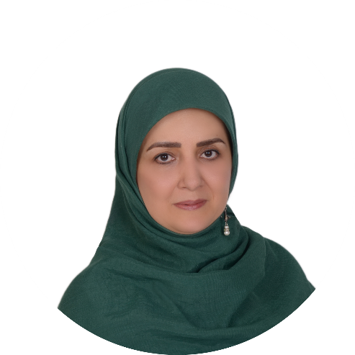
دکترای داروسازی، دانشگاه علوم پزشکی تهران
کارشناسی ارشد بهداشت عمومی (MPH)، دانشگاه علوم پزشکی تهران
دکترای تخصصی (PhD)، دانشگاه علوم پزشکی وین (اتریش)
پسادکترا، دانشگاه علوم پزشکی وین (اتریش)
بیتا مسگرپور
دانشیار فارماکواپیدمیولوژی
bmesgarpour@gmail.com
Declaration of Interest
معاون کاکرین ایران
سرپرست معاونت پژوهش و فناوری
مؤسسه ملی توسعه تحقیقات علوم پزشکی ایران

Slide 3
فهرست عناوین مورد بحث
خاستگاه ایده‌های خوب
سایه‌ی تردید بر پژوهش‌های پزشکی
نقش کلیدی سؤال پژوهش در طراحی مطالعات
ایده پروپوزال
تهیه پروپوزال

Slide 4
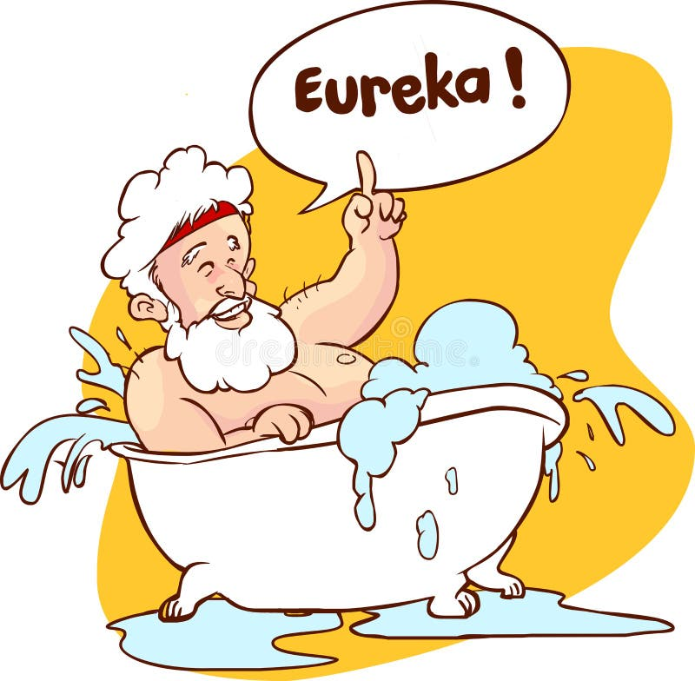
ایده‌های نو
استیون جانسون در کتاب «خاستگاه ایده‌های نو» بررسی می‌کند که چگونه نوآوری و خلاقیت شکل می‌گیرند.
برخلاف تصور رایج که ایده‌های بزرگ حاصل نبوغ فردی یا لحظه‌های «یافتم!» هستند، جانسون استدلال می‌کند که نوآوری فرایندی تدریجی، شبکه‌ای و محیط‌محور است که از تعامل و ترکیب ایده‌ها شکل می‌گیرد.
Notes:
(یونانی - جمله ی منتسب به ارشمیدس هنگام کشف طریق سنجش خلوص طلا) یافتم !
Steven Johnson's Where Good Ideas Come From: The Natural History of Innovation explores the environments and patterns that foster innovation and creativity. Rather than focusing on individual genius or isolated "eureka" moments, Johnson argues that innovation is a slow, collaborative, and evolutionary process shaped by networks, connections, and environments that encourage experimentation and idea-sharing.

Slide 5
امکان مجاور (Adjacent Possible)
ما در میان امکاناتی زندگی می‌کنیم که می‌توانیم آن‌ها را کشف کنیم، بررسی کنیم (یا نادیده بگیریم)، با آن‌ها تعامل داشته باشیم و بسته به توانایی‌ها، تجربیات و علایق‌مان از آن‌ها بهره ببریم.
«امکان مجاور» مفهومی است که از زیست‌شناسی وام گرفته شده و به این معناست که هر تعامل فردی در یک زیست‌بوم، تنوعِ امکان‌هایی را که می‌توانند در آینده رخ دهند افزایش می‌دهد.
ایده‌های جدید تنها می‌توانند از آنچه هم‌اکنون وجود دارد، یک قدم جلوتر باشند.
نوآوری، جهش ناگهانی به ناشناخته نیست، بلکه کاوش در امکانات نزدیک و قابل‌دسترس است. هر ایده‌ی جدید، درهای تازه‌ای به امکانات دیگر می‌گشاید.
Notes:
1. The Adjacent Possible
Johnson introduces the concept of the "adjacent possible," a term borrowed from biology. It refers to the space of possibilities that are one step away from what currently exists. Innovation doesn't leap into the impossible—it builds on what is already available. Each new idea opens up new adjacent possibilities. In other words, great ideas emerge not from a vacuum but from the exploration of nearby opportunities.

Slide 6
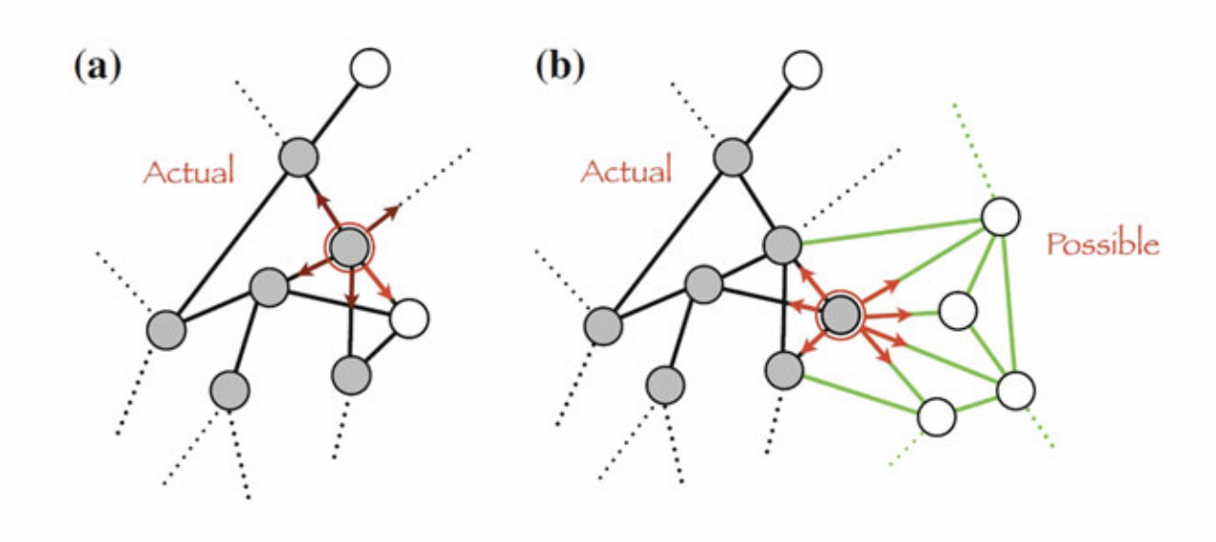
تصویری از «امکان مجاور» در یک نمودار که به‌صورت شرطی از وضعیت (a) به وضعیت (b) گسترش می‌یابد، زمانی که دایره سفید در (a) برای اولین بار دیده می‌شود.
Loreto et al. 2016

Slide 7
الهام آهسته (Slow Hunch)
ایده‌های نوآورانه و خلاقانه اغلب در قالب یک لحظهٔ ناگهانی یا «جرقه» ایجاد نمی‌شوند. بلکه معمولاً به صورت تدریجی و در طول زمان شکل می‌گیرند.
استیون جانسون در کتاب‌های خود مانند «خاستگاه ایده‌های خوب»، با ارایه نظریه «الهام آهسته» توضیح می‌دهد که این نوع الهام ممکن است سال‌ها در ذهن فرد باقی بماند، ناقص یا مبهم، تا اینکه در موقعیتی خاص یا با برخورد به ایده‌ای دیگر، کامل شده و به یک کشف یا نوآوری منجر شود.
او تأکید می‌کند که فضای تعامل و شبکه‌های باز – مانند گفت‌وگو با دیگران، مشارکت در جوامع علمی یا حتی ثبت ایده‌ها در دفتر یادداشت – در تسریع این فرآیند بسیار مؤثرند.
«الهام آهسته» یادآور این نکته است که نوآوری نیاز به صبر، تعامل و تکامل تدریجی دارد، نه فقط نبوغ لحظه‌ای.
Notes:
In books like Where Good Ideas Come From, Steven Johnson explains that many great innovations don’t emerge in a sudden "aha" moment, but rather through a gradual process he calls the “slow hunch.” These hunches can linger in the background of a person’s mind for years, incomplete or unclear, until they eventually combine with other ideas or knowledge to spark a breakthrough.
Johnson highlights that environments that encourage interaction—like conversations, note-taking, or collaboration—play a crucial role in nurturing and connecting these slow-building ideas. The slow hunch reminds us that innovation often grows over time, through patience, persistence, and connection—not just instant brilliance.

Slide 8
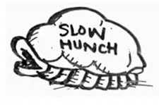
الهام آهسته (Slow Hunch)
برنامه «۲۰٪ زمان برای نوآوری» شرکت گوگل از مهندسان خود می‌خواهد که از هر ۴ ساعت کاری، ۱ ساعت را روی یک پروژه‌ی شخصی (یا مورد علاقه) کار کنند. بسیاری از محصولات موفق گوگل نتیجه‌ی همین زمان‌های اختصاصی برای نوآوری هستند.
شرکت 3M نیز قانونی مشابه دارد که به کارکنان اجازه می‌دهد ۱۵٪ از زمان کاری خود را صرف پروژه‌های شخصی کنند.
این برنامه نه تنها به افزایش رضایت شغلی کارکنان کمک می‌کند، بلکه به شرکت نیز این امکان را می‌دهد که از ایده‌های نوآورانه و خلاقانه بهره‌برداری کند.
Notes:
درباره 3M:
تأسیس: سال ۱۹۰۲
دفتر مرکزی: مینیاپولیس، ایالت مینه‌سوتا، آمریکا
زمینه فعالیت: تولید محصولات متنوع از جمله چسب‌ها، نوارهای چسب، محصولات پزشکی و بهداشتی، تجهیزات ایمنی، محصولات الکترونیکی، مواد و محصولات صنعتی، محصولات مراقبت از پوست، و بسیاری دیگر.
محصولات مشهور: نوار چسب (مانند Scotch Tape)، ماسک‌های تنفسی (مانند N95)، چسب‌های نواری، کاغذهای سنباده، و محصولات مرتبط با فناوری و سلامت.
نوآوری: 3M به دلیل نوآوری مستمر و ثبت تعداد بسیار زیادی اختراع در صنایع مختلف شناخته شده است.
در کل، 3M یکی از بزرگ‌ترین و متنوع‌ترین شرکت‌های تولیدی در جهان است که محصولات آن در صنایع مختلف از جمله بهداشت، ساخت‌وساز، خودروسازی، الکترونیک، و مصرفی کاربرد دارد.

Slide 9
شبکه‌های سیال (Liquid Networks)
منظور از این اصطلاح، در اصل، ارتباط‌پذیری است و به‌طور خاص، ارتباط‌پذیری‌ای که موارد زیر را تشویق می‌کند:
به‌اشتراک‌گذاری سریع اطلاعات
برخوردهای تصادفی و الهام‌بخش
شکل‌گیری «Slow Hunch»
کاوش در «امکان‌های مجاور»
تطبیق راه‌حل‌های موجود برای حل مسائل به ظاهر نامرتبط
ایده‌ها در محیط‌هایی با ساختار باز و سیال شکوفا می‌شوند.
شبکه‌های باز برخلاف محیط‌های بسته و سلسله‌مراتبی، فرصت رشد بیشتری برای ایده‌ها فراهم می‌کنند.
Notes:
2. Liquid Networks
Innovative ideas flourish in “liquid networks”—fluid, flexible environments where information and ideas can flow and recombine easily. These networks can be physical (like cities or coffeehouses) or digital (like the internet). In such systems, people with different backgrounds and knowledge interact, enabling ideas to merge, mutate, and evolve. This contrasts with isolated silos or rigid hierarchies where information is restricted.

Slide 10
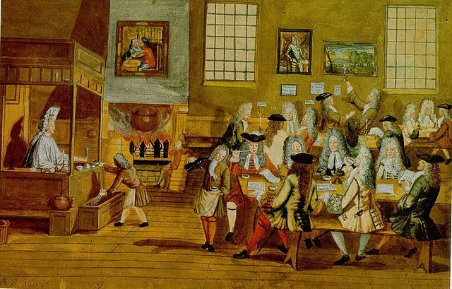
شبکه‌های سیال می‌توانند فیزیکی (مانند شهرها یا کافی‌شاپ‌ها) یا دیجیتال (مانند اینترنت) باشند.
در چنین فضاهایی، افراد با تخصص‌های مختلف با یکدیگر تعامل دارند و همین تبادل، زمینه‌ساز نوآوری است.
ظهور قهوه‌خانه، یکی از عوامل شکل‌گیری عصر روشنگری در انگلستان
علاوه بر اثر محرک قهوه، آنچه قهوه‌خانه را به عاملی در پیدایش روشنگری تبدیل کرد، نحوه‌ی سازمان‌دهی فضا بود. قهوه‌خانه‌ها باز بودند، با میزهایی بدون دیوار یا حائل. شما می‌توانستید به صحبت دیگران گوش دهید، صندلی‌ای بکشید و وارد گفت‌وگو شوید. افراد از زمینه‌های مختلف، مشاغل متفاوت، و سبک‌های زندگی گوناگون می‌توانستند با هم دیدار و تبادل نظر کنند. یک شبکه‌ی سیال شکل گرفته بود.

Slide 11
تصادف‌های الهام‌بخش Serendipity))
برخوردهای غیرمنتظره بین ایده‌های نامرتبط، اغلب منشأ خلاقیت هستند.
اگرچه نمی‌توان تصادف را برنامه‌ریزی کرد، اما می‌توان محیط‌هایی ساخت که احتمال تصادف‌های الهام‌بخش را افزایش دهند؛ مانند فضاهای کاری باز، گروه‌های میان‌رشته‌ای، یا زمان‌هایی برای تفکر آزاد.
این کلمه ریشه فارسی دارد: سه شاهزاده سرندیپ (The Three Princes of Serendip)
Notes:
Serendipity plays a vital role in innovation. Unexpected collisions between unrelated ideas often spark creativity. While you can’t force serendipity, you can design environments that increase the chances of accidental discovery—for example, open workspaces, cross-disciplinary teams, or time for unstructured exploration.

Slide 12
خطا (Error)
سالنامه‌های علمی پر از موفقیت‌اند. تنها در پاورقی‌هاست که درباره‌ی شکست‌ها، بن‌بست‌ها، و ایده‌های فراموش‌شده چیزی می‌شنویم.
علم، شکست می‌خورد. به نظر می‌رسد که نرخ بالایی از شکست‌ها در علم وجود دارد و این شکست‌ها با نظم خاصی رخ می‌دهند. آزمایش‌ها خراب می‌شوند، اندازه‌گیری‌ها نتایج مورد انتظار را به بار نمی‌آورند، ابزارها آلوده می‌شوند، مدل‌ها بیش از حد ساده‌سازی شده یا نامناسب‌اند، و برخی روش‌ها که به اشتباه به کار می‌روند، به نتایج مثبت کاذب منجر می‌شوند. این سؤال پیش می‌آید که چرا علم با وجود این همه شکست، همچنان تا این اندازه موفق است؟ شاید پاسخ این باشد که علم به خاطر این شکست‌ها موفق است.
بر خلاف تصور رایج، شکست‌ها مانعی برای پیشرفت علمی نیستند؛ بلکه یکی از ویژگی‌های مثبت و اغلب نادیده‌گرفته‌شده‌ی علم این است که ناگزیر باید در رسیدن به مهم‌ترین هدفش—یعنی کشف—شکست بخورد. برای آن‌که تحقیقات علمی از مفروضات اولیه‌ی مدل‌سازی‌مان فراتر رود و از محدودیت‌های تجربی پیوسته در حال تغییر عبور کند، باید اتفاقاتی اشتباه رخ دهد. نحوه‌ی مواجهه‌ی علم با شکست‌ها، شاید بیش از موفقیت‌هایش، ماهیت استثنایی علم را آشکار می‌سازد.
Notes:
5. Error
Error is not just a nuisance—it's often a critical part of the discovery process. Many innovations arise from mistakes or failures that lead to unexpected insights. Johnson argues that being open to failure and learning from it helps ideas evolve. Environments that tolerate trial and error tend to be more innovative.

Slide 13
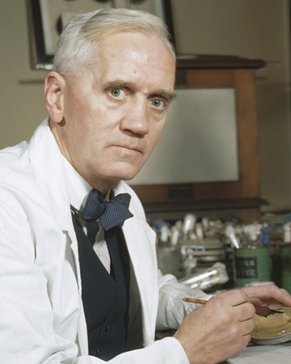
خطا (Error)
موفقیت‌ها عمدتاً استراتژی‌ها و مدل‌های فعلی پژوهش را تقویت می‌کنند. شکست‌ها ما را به گسترش چشم‌اندازمان درباره‌ی ماهیت یک مسئله خاص وادار می‌کنند و ما را به سوی کاوش در گزینه‌های دیگر سوق می‌دهند.
بسیاری از کشف‌ها از دل اشتباهات یا شکست‌ها بیرون آمده‌اند. محیط‌هایی که تحمل خطا دارند و از آن می‌آموزند، خلاق‌تر و نوآورتر هستند.
در سال ۱۹۲۸، الکساندر فلمینگ در حال تحقیق روی باکتری استافیلوکوک بود. او ظرف‌های کشت باکتری را برای چند روز فراموش کرد و وقتی برگشت، متوجه شد که در یکی از ظرف‌ها قارچی رشد کرده که اطرافش باکتری‌ها از بین رفته‌اند.
در نگاه اول، این ممکن بود یک «شکست در انجام آزمایش» تلقی شود. اما فلمینگ به جای نادیده گرفتن این خطا یا تمیز کردن ظرف، به دقت آن را بررسی کرد و متوجه شد این قارچ نوعی ماده ضدباکتری تولید می‌کند: پنی‌سیلین.
این کشف «تصادفی» در ابتدا یک خطا یا آلودگی تلقی می‌شد، اما پذیرش شکست، کنجکاوی و یادگیری از آن منجر به انقلابی در پزشکی شد: آغاز عصر آنتی‌بیوتیک‌ها و نجات میلیون‌ها جان انسان.
Notes:
5. Error
Error is not just a nuisance—it's often a critical part of the discovery process. Many innovations arise from mistakes or failures that lead to unexpected insights. Johnson argues that being open to failure and learning from it helps ideas evolve. Environments that tolerate trial and error tend to be more innovative.

Slide 14
تغییر کارکرد (Exaptation)
گاهی ایده‌ای که برای هدفی خاص ساخته شده، در زمینه‌ای کاملاً متفاوت دوباره استفاده می‌شود.
این پدیده که از زیست‌شناسی الهام گرفته شده، نشان می‌دهد که نوآوری می‌تواند از ترکیب کاربردهای جدید برای ابزارها یا مفاهیم قدیمی حاصل شود. مانند چاپ‌گر که از مکانیزم دستگاه‌های فشرده‌سازی انگور استفاده کرد.
تالیدوماید ابتدا در آلمان در اواخر دهه ۱۹۵۰ به‌عنوان دارویی آرام‌بخش و ضد تهوع بارداری وارد بازار شد. ادعا می‌شد که بی‌ضرر است و حتی در دوز بالا سمی نیست. در مدت کوتاهی، بیش از ۱۰٬۰۰۰ نوزاد در سراسر جهان با ناهنجاری‌های شدید جسمی متولد شدند، از جمله: فقدان یا کوتاهی دست‌ها و پاها (فوکوملیا)، مشکلات قلبی، ریوی و عصبی. این فاجعه باعث شد که دارو فوراً از بازار جمع‌آوری شود و منجر به تغییرات بنیادین در قوانین نظارت بر دارو در جهان، به‌ویژه در ایالات متحده، شود.
با گذشت چند دهه، پژوهشگران دریافتند که تالیدوماید می‌تواند در بیماری‌های دیگر از جمله: درمان جذام و مولتیپل میلوما مفید باشد
Notes:
با گذشت چند دهه، پژوهشگران دریافتند که تالیدوماید دارای خواص مهمی است که می‌تواند در زمینه‌های دیگر پزشکی مفید باشد، از جمله:
➤ درمان جذام (لپرا)
تالیدوماید تأثیر قابل‌توجهی در کاهش التهاب ناشی از اریتم ندوزوم لپروزوم (ENL)، یکی از عوارض التهابی جذام، داشت. سازمان FDA در دهه ۱۹۹۰ مصرف کنترل‌شده آن را برای این بیماری تأیید کرد.
➤ درمان مولتیپل میلوما (Multiple Myeloma)
پژوهش‌ها نشان داد تالیدوماید با مهار تشکیل رگ‌های خونی جدید (anti-angiogenesis) می‌تواند رشد سلول‌های سرطانی را کند کند. نتیجه: از سال ۲۰۰۶، این دارو (و مشتقات اصلاح‌شده آن مانند لنالیدوماید) به عنوان درمانی مؤثر برای مولتیپل میلوما تأیید شد.

Slide 15
سکوها (platforms)
در نظریه نوآوری، «سکو» به یک زیرساخت یا پایه‌ی اولیه اشاره دارد که به دیگران امکان می‌دهد نوآوری‌های بیشتری روی آن سوار کنند. این سکو می‌تواند یک ابزار، فناوری، نظریه، یا حتی یک پایگاه داده باشد.
📌 سکوها باعث می‌شوند نوآوری به‌صورت لایه‌لایه و تدریجی انجام شود، و افراد مختلف بدون نیاز به اختراع دوباره‌ی پایه‌ها، ایده‌های خود را گسترش دهند.
در پزشکی:
پروژه ژنوم انسان --> سکوی کشف بیماری‌های ژنتیکی
فناوری mRNA --> سکوی ساخت واکسن‌های آینده
پایگاه داده‌های پزشکی --> سکوی تحلیل و تصمیم‌گیری بالینی
این سکوها باعث می‌شوند نوآوری به‌جای شروع از صفر، سریع‌تر، گسترده‌تر و دقیق‌تر انجام شود.

Slide 16
ویژگی‌های کلیدی سکوهای مؤثر
توضیح | ویژگی
افراد و نهادهای مختلف بتوانند از آن استفاده یا به آن دسترسی داشته باشند. | باز بودن (Openness)
امکان گسترش و اضافه‌کردن ویژگی‌های جدید. | قابلیت توسعه (Scalability)
داده‌ها و ابزارها باید با یک زبان و قالب مشترک کار کنند. | استانداردسازی Standardization))
سکو باید با ابزارها و سیستم‌های دیگر همخوان باشد. | ارتباط‌پذیری (Interoperability)

Slide 17
نقش «محیط»
محیطEnvironment) ) یکی از عوامل کلیدی در پیدایش ایده‌ها و نوآوری‌ها در پزشکی است.
محیط‌های باز، متنوع و به‌هم‌پیوسته باعث افزایش تعامل، تبادل اطلاعات و الهام‌گیری می‌شوند.
📌 در چنین محیط‌هایی، متخصصان از حوزه‌های مختلف (پزشکی، زیست‌شناسی، مهندسی، داده‌کاوی و...) به هم برخورد می‌کنند و ایده‌های نو از تلاقی دانش‌ها پدید می‌آید.
شرکت‌هایPfizer وModerna توانستند ظرف چند ماه واکسنmRNA برای کووید-۱۹ بسازند. چرا؟ چون:
زیرساخت‌های علمی و تحقیقاتی قبلاً آماده بود.
همکاری بین‌رشته‌ای بین زیست‌شناسان، ایمونولوژیست‌ها، مهندسان نانو و برنامه‌نویسان وجود داشت.
حمایت دولت‌ها، دانشگاه‌ها و صنعت داروسازی هم‌زمان شکل گرفت.
محیط علمی باز و متصل، زمینه‌ساز سرعت نوآوری شد.

Slide 18
نگهداری ایده
هرگاه ایده‌ای عالی در ذهن‌مان شکل می‌گیرد، به‌دنبال جایی برای قرار دادن آن می‌گردیم. آیا این ایده چیزی کاربردی است؟ آیا می‌توان آن را به محصولی تبدیل کرد، به مستندی افزود، برای دوستان تعریف کرد، در ارائه‌ای گنجاند، یا با آهن‌ربا به درِ یخچال چسباند؟
ایده‌ها، درست مانند انگل‌ها، به میزبان نیاز دارند. اگر نتوانیم آن‌ها را پیش از ورود به جریان بعدی ذهن‌مان شکار کنیم، برای همیشه از دست خواهند رفت. بدون میزبان، این ماهی‌های کوچک و لغزنده‌ی ایده‌مانند عمر کوتاهی خواهند داشت.
اگر بتوانیم تعداد کافی از آن‌ها را کنار هم جمع کنیم، ماندگاری بیشتری خواهند یافت، اما همچنان باید به نوعی به «جرم بحرانی» برسند تا قابل توجه شوند.
ما به‌معنای واقعی هزاران مکان برای ثبت درخشش‌های آنی ذهن‌مان داریم. درست مانند کاشتن دانه‌ها در خاک مرطوب، این‌ها پتانسیل ارگانیکی برای شکوفایی و تبدیل شدن به دسته‌گل‌های رنگارنگ دارند. هرچند مخازن باثبات اطلاعات، دغدغه محیط‌های آکادمیک است.

Slide 19
به طور کلی
شکست‌ها، خطاها، بن‌بست‌ها، دوران‌های طولانی سردرگمی، و «درخت اشتباه را بالا رفتن»—همه‌ی این‌ها نقش اساسی در نشان دادن کارکرد واقعی علم دارند؛ اینکه علم باید چنین عمل کند تا سرانجام به توضیحات ژرف و دقیق دست یابد.
محیط‌های نوآور در پزشکی باید دارای ویژگی‌های زیر باشند:
تنوع تخصصی
ارتباط بین مراکز تحقیقاتی
دسترسی به منابع باز (Open Access)
حمایت نهادی و بودجه‌ای
📌 نوآوری پزشکی فقط نتیجه هوش فردی نیست، بلکه محصول محیطی غنی و خلاق است.

Slide 20
سایه‌ی تردید بر پژوهش‌های پزشکی: از بحران تکرارپذیری تا بی‌اعتمادی به کارآزمایی‌ها

Slide 21
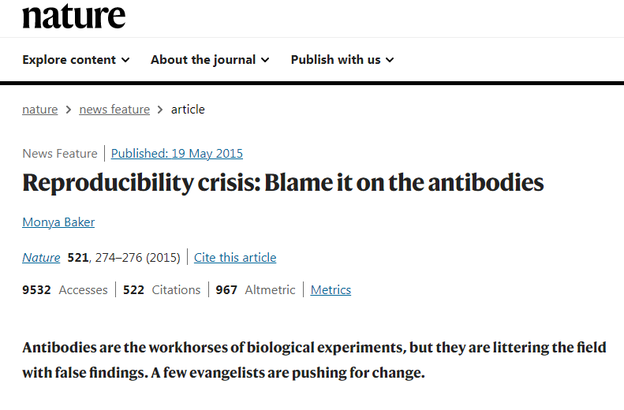
https://www.nature.com/articles/521274a

Slide 22
آنتی‌بادی‌ها را سرزنش کنید
در سال ۲۰۰۶، همه چیز برای David Rimm، پاتولوژیست دانشگاه ییل بسیار خوب به نظر می‌رسید. او آزمایشی را برای راهنمایی درمان موثر ملانوم سرطان پوست طراحی کرده بود و وعده داده بود که جان انسان ها را نجات دهد. این آزمایش متکی بر آنتی‌بادی‌ها بود- پروتئین‌های بزرگY شکل که به مولکول‌های زیستی خاص متصل می‌شوند. Rimm ترکیبی از آنتی‌بادی‌ها را پیدا کرده بود که وقتی برای «رنگ‌آمیزی» بیوپسی‌های تومور استفاده می‌شد، الگویی ایجاد می‌کرد که نشان می‌داد آیا بیمار برای جلوگیری از عود پس از جراحی نیاز به مصرف داروهای خاص دارد یا خیر. او بیش از دو میلیون دلار بودجه برای انتقال آزمایش به سمت بالین بیمار تامین کرده بود.
اما در سال ۲۰۰۹ همه چیز شروع به فروپاشی کرد. وقتی Rimmمجموعه جدیدی از آنتی‌بادی‌ها را سفارش داد، تیم او نتوانست نتایج اصلی را بازتولید کنند. آنتی‌بادی‌ها از همان شرکت‌های قبلی خریده شده بودند و قرار بود یکسان باشند - اما الگوهای رنگ‌آمیزی مشابهی نداشتند، حتی روی همان تومورها.Rimm مجبور شد کار خود را روی مجموعه آنتی‌بادی ملانوما رها کند.
https://www.nature.com/articles/521274a
Notes:
In 2006, things were looking pretty good for David Rimm, a pathologist at Yale University in New Haven, Connecticut. He had developed a test to guide effective treatment of the skin cancer melanoma, and it promised to save lives. It relied on antibodies — large, Y-shaped proteins that bind to specified biomolecules and can be used to flag their presence in a sample. Rimm had found a combination of antibodies that, when used to 'stain' tumour biopsies, produced a pattern that indicated whether the patient would need to take certain harsh drugs to prevent a relapse after surgery. He had secured more than US$2 million in funding to move the test towards the clinic.
But in 2009, everything started to fall apart. When Rimm ordered a fresh set of antibodies, his team could not reproduce the original results. The antibodies were sold by the same companies as the original batches, and were supposed to be identical — but they did not yield the same staining patterns, even on the same tumours. Rimm was forced to give up his work on the melanoma antibody set. “We learned our lesson: we shouldn't have been dependent on them,” he says. “That was a very sad lab meeting.”

Slide 23
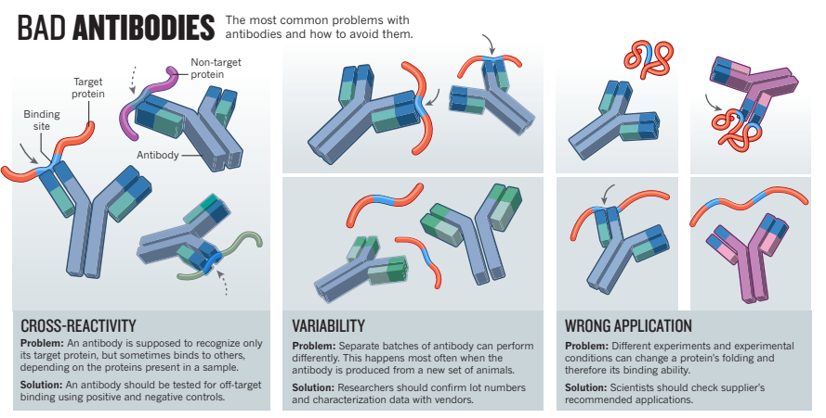
https://www.nature.com/articles/521274a

Slide 24
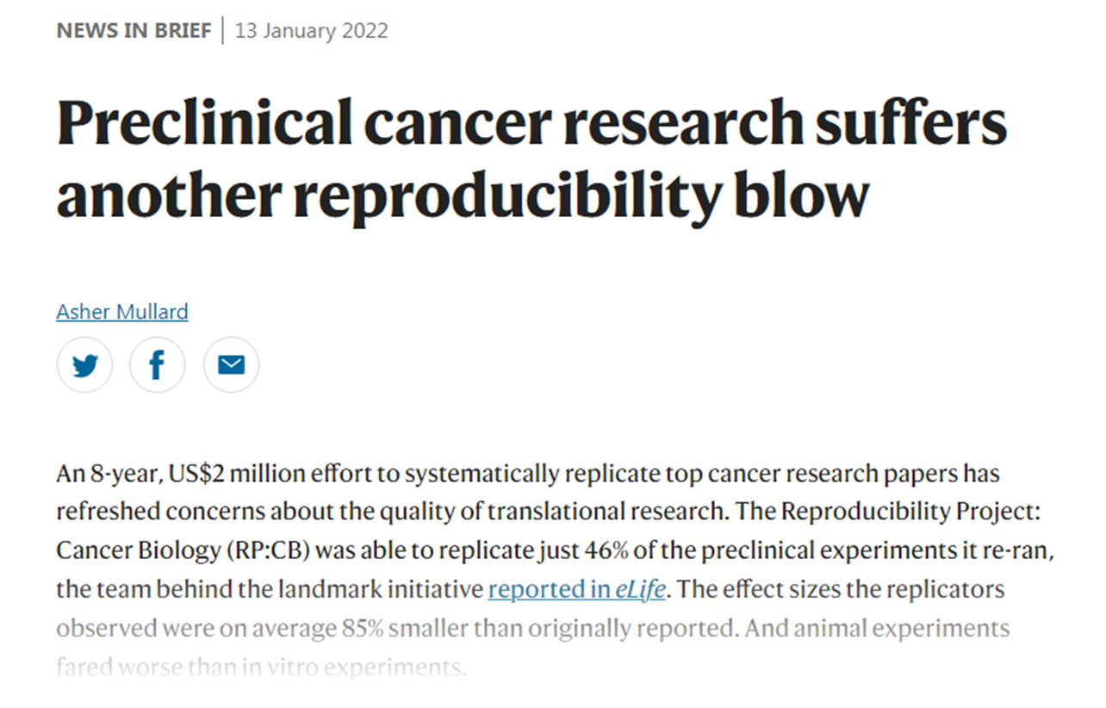
https://www.nature.com/articles/d41573-022-00012-6

Slide 25
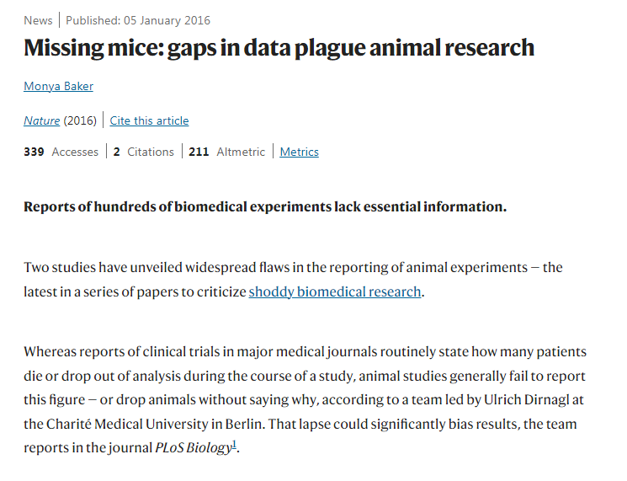
https://www.nature.com/articles/nature.2015.19101
Notes:
Less than one-fifth of Swiss scientists who sought permission to experiment with animals in 2008, 2010 and 2012 reported the use of methods to curb biases and reduce chance findings, according to a study published this month in PLOS Biology¹. Research planned without such precautions can produce distorted findings that could be contributing to the widespread difficulty in reproducing published results in biomedical science.
Hanno Würbel, an animal behaviourist at the University of Bern, Switzerland, and colleagues analysed 1,277 applications for animal experiments, and some of the publications that resulted from them. The scientists found that relatively few applicants reported the use of methods such as sample randomization when designing their experiments. And in a companion paper published in PLoS ONE, Würbel's team present the results of a detailed survey of animal researchers in Switzerland, asking about measures to lessen the risk of bias.
The survey was sent to all 1,891 researchers registered for animal experimentation in the country, and 302 of the 530 responses were sufficiently complete to be included in the analysis. The responding scientists reported a greater use of methods to reduce bias than found in the published literature².

Slide 26
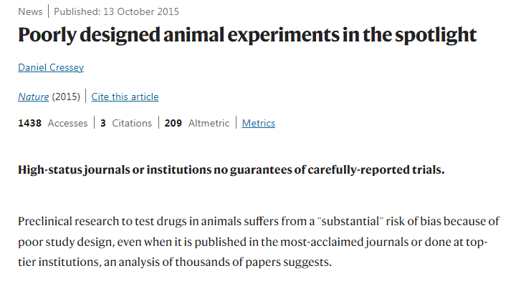
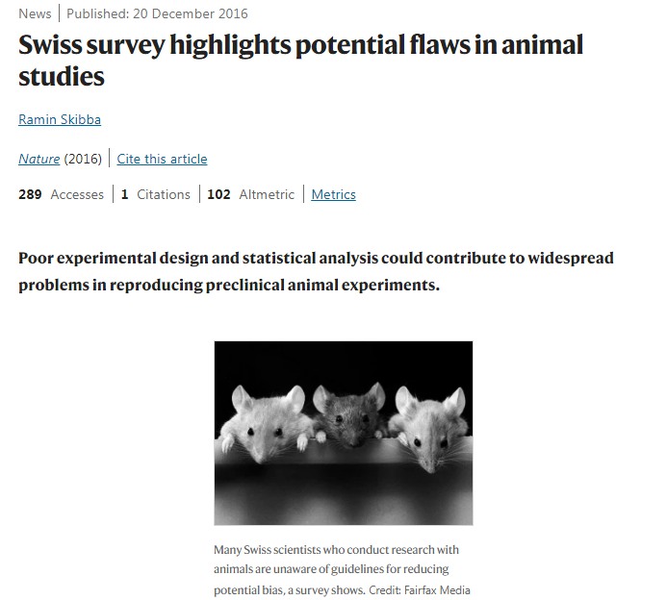
https://www.nature.com/articles/nature.2015.18559
Notes:
Less than one-fifth of Swiss scientists who sought permission to experiment with animals in 2008, 2010 and 2012 reported the use of methods to curb biases and reduce chance findings, according to a study published this month in PLOS Biology¹. Research planned without such precautions can produce distorted findings that could be contributing to the widespread difficulty in reproducing published results in biomedical science.
Hanno Würbel, an animal behaviourist at the University of Bern, Switzerland, and colleagues analysed 1,277 applications for animal experiments, and some of the publications that resulted from them. The scientists found that relatively few applicants reported the use of methods such as sample randomization when designing their experiments. And in a companion paper published in PLoS ONE, Würbel's team present the results of a detailed survey of animal researchers in Switzerland, asking about measures to lessen the risk of bias.
The survey was sent to all 1,891 researchers registered for animal experimentation in the country, and 302 of the 530 responses were sufficiently complete to be included in the analysis. The responding scientists reported a greater use of methods to reduce bias than found in the published literature².

Slide 27
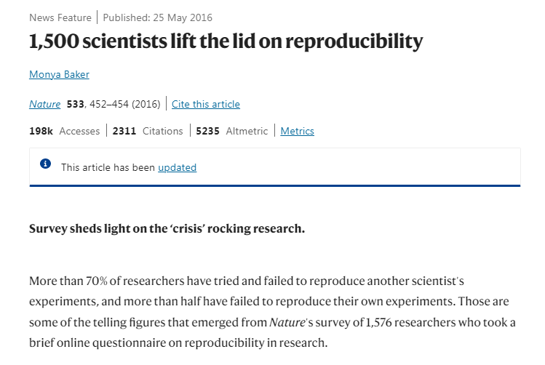

Slide 28
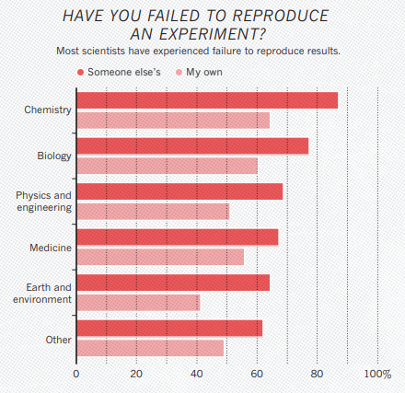
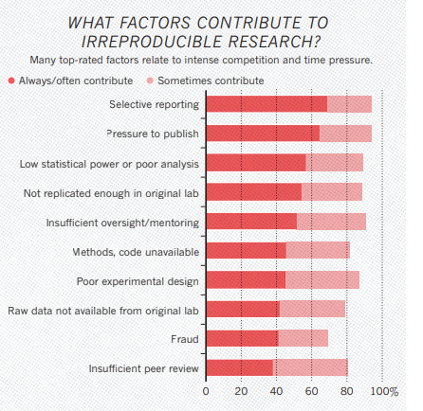

Slide 29
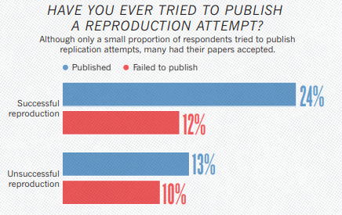
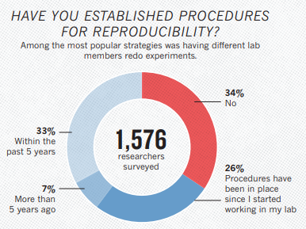

Slide 30
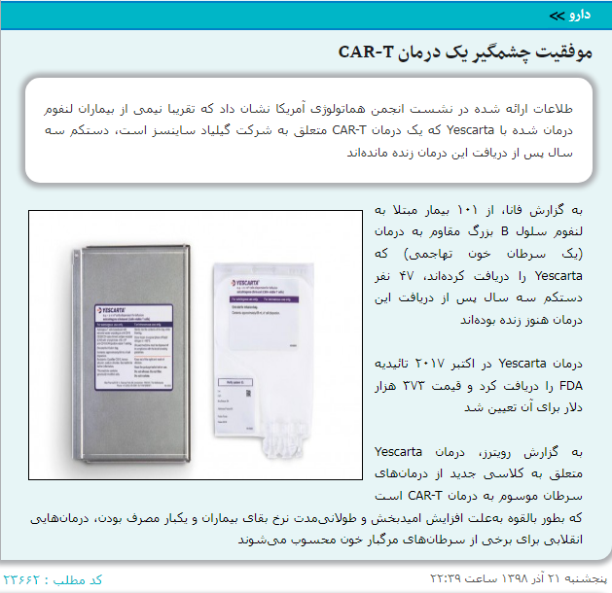
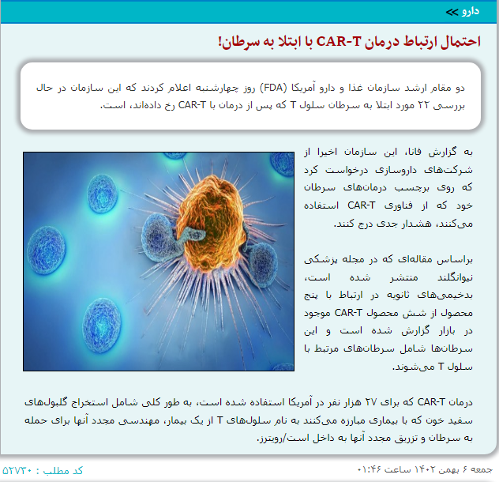
پنجشنبه ۲۱ آذر ۱۳۹۸ ساعت ۲۲:۳۹
جمعه ۶ بهمن ۱۴۰۲ ساعت ۰۱:۴۶

Slide 31
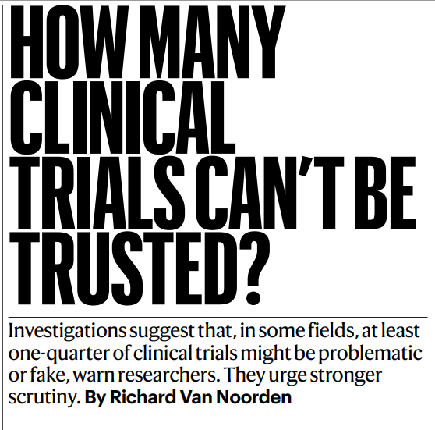
https://www.nature.com/articles/d41586-023-02299-w

Slide 32
آغاز درست، پایان قابل اعتماد: نقش کلیدی سؤال پژوهش در طراحی مطالعات

Slide 33
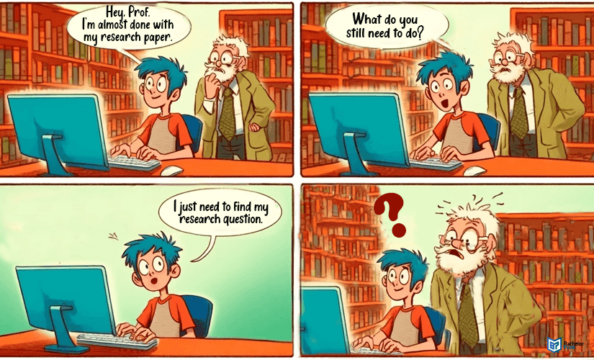
https://www.bachelorprint.com/uk/research-process/research-questions/

Slide 34
اهمیت سؤال پژوهش
اهمیت اولیه طراحی یک سؤال پژوهشی این است که یک موضوع گسترده مورد علاقه را به یک حوزه خاص از مطالعه محدود می‌کند.
سؤالات پژوهش به همراه فرضیه‌ها به عنوان چارچوب راهنما برای پژوهش عمل می‌کنند. این سؤالات همچنین مرزهای مطالعه را مشخص می‌کنند، حدود آن را تعیین می‌کنند و انسجام آن را تضمین می‌کنند.
سؤال پژوهش بر بقیه مطالعه تأثیر دومینویی دارد. این سؤالات بر عواملی مانند روش تحقیق، اندازه نمونه، جمع‌آوری داده‌ها و تجزیه و تحلیل داده‌ها تأثیر می‌گذارد.
American Journal of Health-System Pharmacy 2008; 65 (17), 1667-1670.
Notes:
Importance of the research question
The primary importance of developing a research question is that it narrows down a broad topic of interest into a specific area of study (Creswell, 2014). Research questions, along with hypotheses, also serve as a guiding framework for research. These questions also specifically reveal the boundaries of the study, setting its limits, and ensuring cohesion.
Moreover, the research question has a domino effect on the rest of the study. These questions influence factors, such as the research methodology, sample size, data collection, and data analysis (Lipowski, 2008).

Slide 35
https://research.com/research/how-to-write-a-research-question
Notes:
A broad topic provides writers with plenty of avenues to explore in their search for a viable research question. Techniques to help you develop a topic into subtopics and potential research questions include brainstorming and concept mapping. For example, you can raise thought-provoking questions with your friends and flesh out ideas from your discussions. These techniques can organize your thoughts so you can identify connections and relevant themes within a broad topic.
When searching for a topic, it’s wise to choose an area of study that you are genuinely interested in, since your interest in a topic will affect your motivation levels throughout your research. It’s also wise to consider the interests being addressed recently by the research community, as this may affect your paper’s chances of getting published.

Slide 36
سؤالات پژوهشی کمی
سؤالات کمی پژوهش دقیق هستند. این سؤالات معمولاً شامل جامعه مورد مطالعه، متغیرهای وابسته، مستقل و طرح پژوهش (research design) مورد استفاده است.
این سؤالات با پاسخ های «بله» یا «خیر» قابل پاسخ نیستند.
سؤالات پژوهش کمی را می‌توان به سه نوع تقسیم کرد: توصیفی (descriptive)، مقایسه‌ای (comparative) و رابطه‌ای (relationship).
هدف سؤالات پژوهش توصیفی اندازه‌گیری پاسخ‌های جامعه مطالعه به یک یا چند متغیر یا توصیف متغیرهایی است که پژوهش اندازه‌گیری خواهد کرد. این سؤالات معمولاً با «چه چیزی» (what) شروع می‌شوند.
هدف سؤالات پژوهش مقایسه‌ای، ​​کشف تفاوت بین دو یا چند گروه برای یک متغیر پیامد (outcome) است. این سؤالات می‌توانند علیتی (causal) نیز باشند. به عنوان مثال، محقق ممکن است گروهی را که در آن متغیر خاصی وجود دارد و گروهی دیگر را که در آن متغیر وجود ندارد، مقایسه کند.
سؤالات پژوهش رابطه‌ای به دنبال کشف و تعریف روندها و تعاملات بین دو یا چند متغیر است. این سؤال پژوهشی اغلب شامل متغیرهای وابسته و مستقل است و از کلماتی مانند «ارتباط» (association) استفاده می‌کند.
https://research.com/research/how-to-write-a-research-question
Notes:
Quantitative research questions
Quantitative research questions are precise. These questions typically include the population to be studied, dependent and independent variables, and the research design to be used. They are usually framed and finalized at the start of the study (Berger, 2015).
Quantitative research questions also establish a link between the research question and the research design. Moreover, these questions are not answerable with “yes" or “no" responses. As a result, quantitative research questions don’t use words such as “is," “are," “do," or “does."
Quantitative research questions usually seek to understand particular social, familial, or educational experiences or processes that occur in a particular context and/or location (Marshall & Rossman, 2011). They can be further categorized into three types: descriptive, comparative, and relationship.
Descriptive research questions aim to measure the responses of a study’s population to one or more variables or describe variables that the research will measure. These questions typically begin with “what". Students aim for a what is research question to uncover particular processes.
Comparative research questions aim to discover the differences between two or more groups for an outcome variable. These questions can be causal, as well. For instance, the researcher may compare a group where a certain variable is involved and another group where that variable is not present.
Relationship research questions seek to explore and define trends and interactions between two or more variables. This research question design often includes both dependent and independent variables and use words such as “association" or “trends."

Slide 37
سؤالات پژوهشی کیفی و برخی از انواع آن
سؤالات پژوهش کیفی برخلاف سؤالات کمی معمولاً سازگار، غیرجهت‌دار و انعطاف‌پذیر هستند: در نتیجه، مطالعاتی که از این پرسش‌ها استفاده می‌کنند، عموماً هدفشان «کشف»، «توضیح» یا «کاوش» است.
سؤالات پژوهشی متنی (Contextual) به دنبال توصیف ماهیت چیزی هستند که در حال حاضر وجود دارد.
سؤالات پژوهش توصیفی (Descriptive) سعی در توصیف یک پدیده دارند.
سؤالات پژوهشی ارزشیابی (Evaluative)، اثربخشی روش‌ها یا پارادایم‌های موجود را ارزیابی می‌کنند.
سؤالات پژوهش تبیینی (Explanatory) به دنبال تشریح یک پدیده یا بررسی دلایل و ارتباط بین آن چه وجود دارد،
سؤالات پژوهش اکتشافی (Exploratory)، حوزه‌های کمتر شناخته شده یک موضوع خاص را بررسی می‌کنند.
هدف سؤالات پژوهش مولد (Generative)، ارائه ایده‌های جدید برای توسعه نظریه‌ها و اقدامات است.
https://research.com/research/how-to-write-a-research-question
Notes:
Qualitative research questions may concern broad areas of research or more specific areas of study. Similar to quantitative research questions, qualitative research questions are linked to research design. Unlike their quantitative counterparts, though, qualitative research questions are usually adaptable, non-directional, and more flexible (Creswell, 2013). As a result, studies using these questions generally aim to “discover," “explain," or “explore."
Ritchie et al. (2014) and Marshall and Rossman (2011) have also further categorized qualitative research questions into a number of types, as listed below:
Contextual research questions seek to describe the nature of what already exists.
Descriptive research questions attempt to describe a phenomenon.
Emancipatory research questions aim to produce knowledge that allows for engagement in social action, especially for the benefit of disadvantaged people.
Evaluative research questions assess the effectiveness of existing methods or paradigms.
Explanatory research questions seek to expound on a phenomenon or examine reasons for and associations between what exists.
Exploratory research questions investigate little-known areas of a particular topic.
Generative research questions aim to provide new ideas for the development of theories and actions.
Ideological research questions are used in research that aims to advance specific ideologies of a position.

Slide 38
مطالعات ترکیبی (Mixed-methods studies)
مطالعات ترکیبی معمولاً به مجموعه‌ای از سؤالات پژوهشی کمی و کیفی نیاز دارند.
سؤالات جداگانه: زمانی که مطالعه ترکیبی بر اهمیت و تفاوت در روش‌های کمی و کیفی متمرکز باشد و نه بر مؤلفه یکپارچه مطالعه
سؤال پژوهشی ترکیبی: ترکیب هدفمند روش‌ها در جمع‌آوری داده‌ها، تجزیه و تحلیل داده‌ها و تفسیر شواهد.
به عنوان مثال، در یک کارآزمایی تصادفی‌سازی و کنترل‌شده (RCT) با هدف ارزیابی یک کمک تصمیم‌گیر (decision aid) برای زنانی که قرار است نوع زایمان بعد از سزارین (next birth after cesarean) خود را انتخاب ‌کنند، داده‌های کمی برای ارزیابی تغییر دانش، سطوح تعارض تصمیم‌گیری (decisional conflict)، انتخاب‌های تولد و پیامدها جمع‌آوری شد.
داده‌های کیفی نیز در مورد تجربیات تصمیم‌گیری زنان و عواملی که بر انتخاب آنها برای نحوه تولد تأثیر گذاشته است، جمع‌آوری شد.
Evidence-Based Nursing 2017;20:74-75.
Notes:
Mixed-methods studies typically require a set of both quantitative and qualitative research questions. Separate questions are appropriate when the mixed-methods study focuses on the significance and differences in quantitative and qualitative methods and not on the study’s integrative component (Tashakkori & Teddlie, 2010).
Researchers also have the option to develop a single mixed-methods research question. According to Tashakkori and Teddlie (2010), this suggests an integrative process or component between the study’s quantitative and qualitative research methods.
Mixed methods research requires a purposeful mixing of methods in data collection, data analysis and interpretation of the evidence. The key word is ‘mixed’, as an essential step in the mixed methods approach is data linkage, or integration at an appropriate stage in the research process.⁴ Purposeful data integration enables researchers to seek a more panoramic view of their research landscape, viewing phenomena from different viewpoints and through diverse research lenses. For example, in a randomised controlled trial (RCT) evaluating a decision aid for women making choices about birth after caesarean, quantitative data were collected to assess knowledge change, levels of decisional conflict, birth choices and outcomes.⁵ Qualitative narrative data were collected to gain insight into women’s decision-making experiences and factors that influenced their choices for mode of birth.⁵

Slide 39
تحقیقات اولیه (preliminary research)
جستجوی مقدماتی متون علمی مرتبط به شما امکان می‌دهد:
۱- موضوعاتی را کشف کنید که در حال حاضر توسط محققان دیگر مورد بحث قرار گرفته است. به این ترتیب، دانش به روز و مرتبط در مورد موضوع خود به دست می‌آورید.
۲- شکاف‌ها یا محدودیت‌های موجود در دانش فعلی درباره موضوع مورد نظر خود را شناسایی کنید. می‌توانید بعداً از این شکاف‌ها به عنوان محور سؤال پژوهش خود استفاده کنید.
برخی مؤسسات که کمک‌های مالی برای حمایت از پژوهش ارائه می‌دهند، متقاضیان را تشویق می‌کنند تا قبل از درخواست برای کمک هزینه، مرور نظام‌مند مطالعات و شواهد موجود را انجام دهند تا ببینند آیا مطالعه مشابه و اخیر در حال حاضر وجود دارد یا خیر.
https://research.com/research/how-to-write-a-research-question
Notes:
. Do preliminary research to learn about topical issues.
Once you have picked a topic, you can start doing preliminary research. This initial stage of research accomplishes two goals. First, a preliminary review of related literature allows you to discover issues that are currently being discussed by scholars and fellow researchers. This way, you get up-to-date, relevant knowledge on your topic.
Second, a preliminary review of related literature allows you to spot existing gaps or limitations in existing knowledge of your topic. With a certain amount of fine-tuning, you can later use these gaps as the focus of your research question.
Moreover, according to Farrugia et al. (2010), certain institutions that provide grants encourage applicants to conduct a systematic review of available studies and evidence to see if a similar, recent study doesn’t already exist, before applying for a grant.

Slide 40
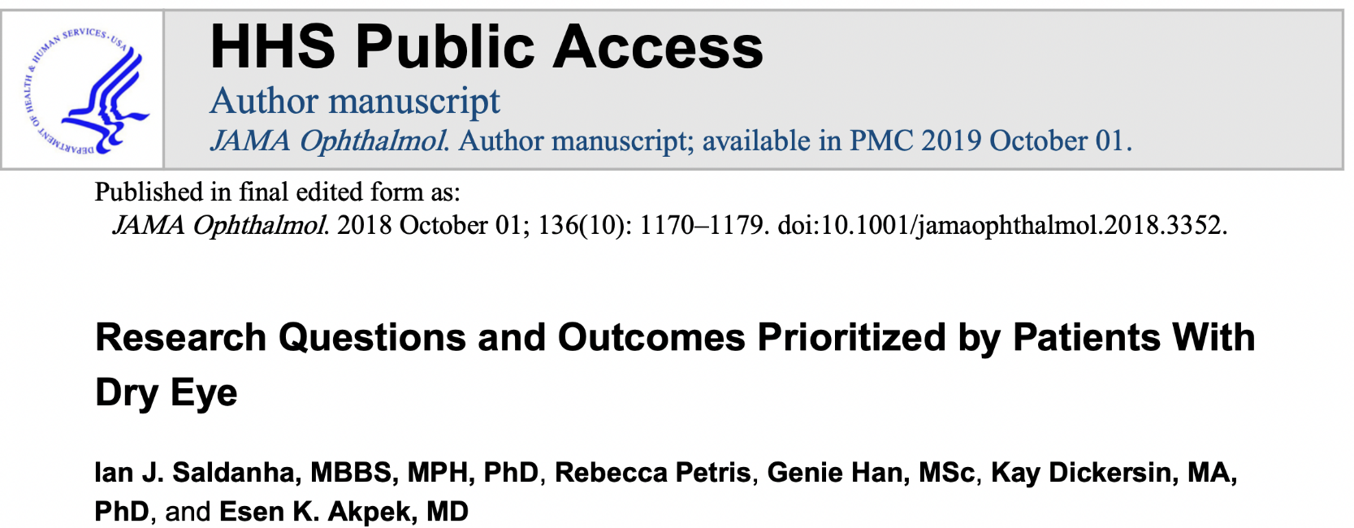
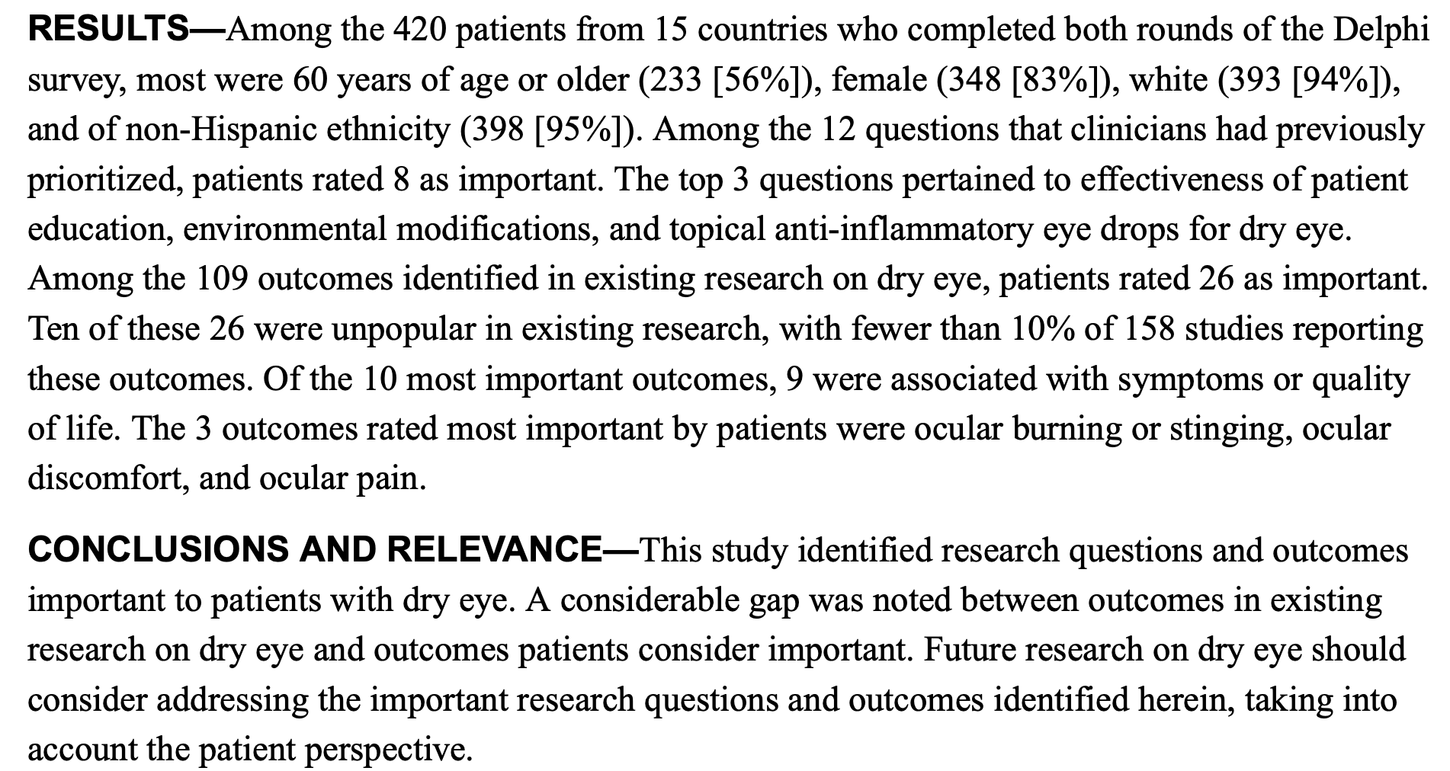

Slide 41
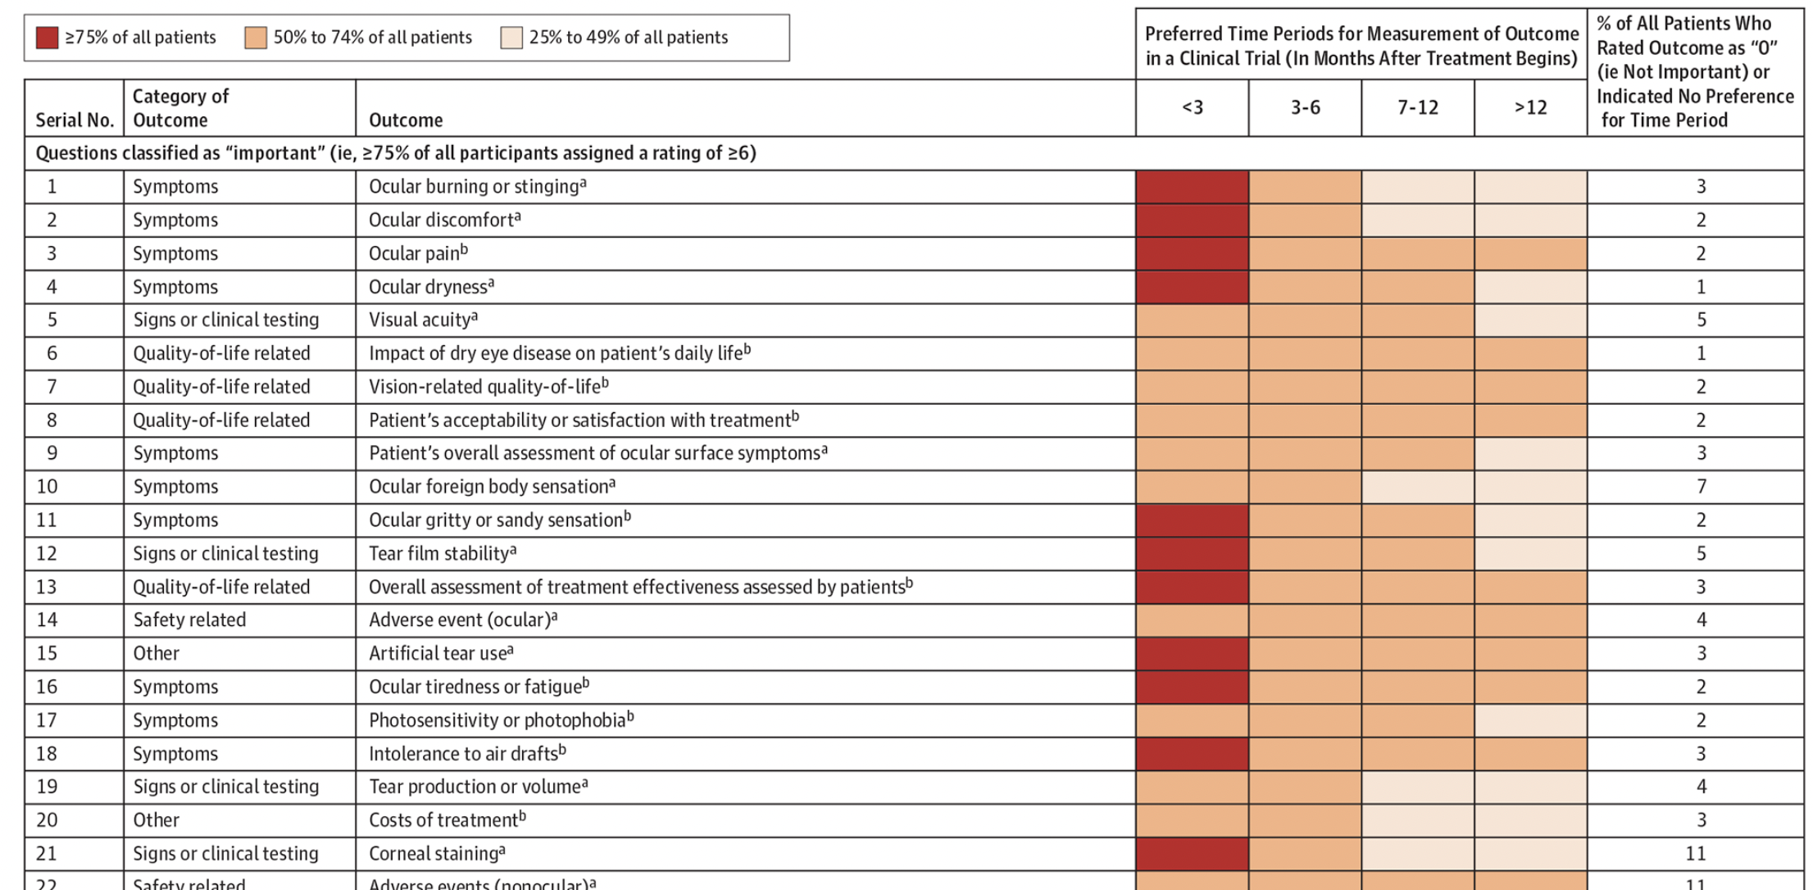
Preferred Outcome Measurement Periods for All 28 Outcomes Rated in Round 2 of the Delphi Survey
JAMA Ophthalmol. 2018 October 01; 136(10): 1170–1179

Slide 42
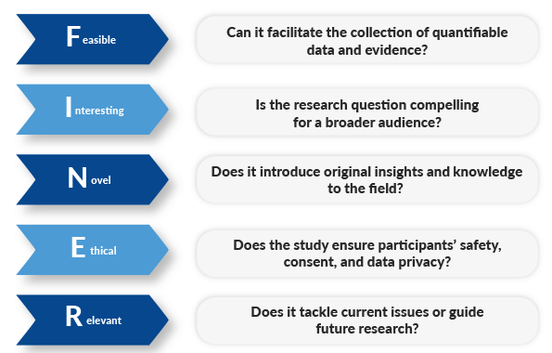
بی‌نقص بودن (soundness) سؤال پژوهش
در این مرحله، باید فهرستی از سؤالات پژوهشی بالقوه برای انتخاب داشته باشید.
برای محدود کردن آنها، باید هر گزینه بالقوه را بر اساس درستی آنها ارزیابی کنید.
معیار FINER به شما کمک می‌کند که آیا سؤال پژوهشی خوبی دارید یا خیر!
Cummings, et al. Designing Clinical Research. 2013; 4th ed
Notes:
Evaluate the soundness of your research question.
At this point, you should have a list of potential research questions to choose from. To narrow them down, you have to evaluate each potential option based on their soundness, which can mean a number of things. Aside from being clear or specific, a good research question will also need to be relevant. There are other factors to consider when choosing which research question to investigate. To create a better play-by-play, here are the most crucial characteristics of the research question that you are looking for according to Hulley et al. (2007) known as the “FINER" criteria to find out if you have a good research question. The FINER criteria are outlined below:

Slide 43
معیارهای FINER: امکان‌پذیری (Feasible)
اطمینان از کفایت طراحی پژوهش
تضمین بودجه کافی
به‌کارگیری جمعیت هدف به صورت استراتژیک
قابل دستیابی بودن اندازه نمونه
پیامدهای قابل اندازه‌گیری
بهینه نمودن منابع انسانی و فنی
جلب تعهد پزشکان
پایبندی بالا به درمان و میزان کم خروج از مطالعه
انتخاب زمان‌بندی مناسب و مقرون به صرفه
Cummings, et al. Designing Clinical Research. 2013; 4th ed
Notes:
Feasible: Consider a study aiming to explore the impact of a new drug on a specific health condition. The feasibility can be assessed by considering the availability of participants, the accessibility of the drug, the presence of necessary technology and expertise, and the allocation of adequate funding and time.

Slide 44
معیارهای FINER
جالب (Interesting)
جلب نظر علاقه محقق اصلی
جلب توجه خوانندگان
ارایه دیدگاه متفاوتی از مسأله
بدیع (Novel)
ارایه یافته‌های مختلف
ایجاد فرضیه‌های جدید
بهبود نقص روش‌شناختی مطالعات موجود
برطرف نمودن شکاف موجود در پژوهش‌های علمی حاضر
Cummings, et al. Designing Clinical Research. 2013; 4th ed
Notes:
Interesting: A research question becomes interesting when it addresses a gap in existing knowledge or explores a pressing issue in a specific field. For instance, a study exploring a novel approach to managing a common health condition can captivate the attention of medical professionals, patients, and policymakers.
Novel: Novelty is showcased in a study that brings fresh insights or explores uncharted territories. For example, a research project investigating the genetic basis of a disease previously studied only at the symptomatic level can be considered novel.

Slide 45
معیارهای FINER
اخلاقی (Ethical)
منطبق بر نظر کمیته‌های اخلاقی محلی
محافظت از اصول اصلی پژوهش اخلاقی
تضمین ایمنی و برگشت‌پذیری عوارض جانبی
در نظرداشتن هزینه- فرصت و اولویت
مرتبط (Relevance)
تولید دانش جدید
کمک به بهبود عملکرد بالینی
به عنوان محرکی برای پژوهش‌های بیشتر
پاسخ دقیق به یک سؤال پژوهش خاص
Cummings, et al. Designing Clinical Research. 2013; 4th ed
Notes:
Relevant: Relevance is illustrated in studies that address current challenges or opportunities in a specific field. For instance, a study exploring the efficacy of online therapy sessions can be highly relevant given the increasing reliance on virtual healthcare.

Slide 46
مثال‌هایی از سؤالات پژوهشی
سؤال بد: تأثیر رسانه‌های اجتماعی بر رفتار افراد چگونه است؟
سؤال خوب: استفاده روزانه از YouTube چه تأثیری بر دامنه توجه کودکان زیر ۱۶ سال دارد؟
سؤال بد: آیا در ۱۰ سال گذشته چاقی کودکان در ایران افزایش داشته است؟
سؤال خوب: برنامه‌های مداخله‌ای در مدارس و سطح تحصیلات والدین چگونه بر میزان چاقی دوران کودکی در دانش آموزان پایه اول تا ششم تأثیر گذاشته است؟
https://research.com/research/how-to-write-a-research-question
Notes:
سؤال اول به‌دلیل نامشخص بودن «رسانه‌های اجتماعی» به عنوان یک مفهوم و مشخص نبودن، سؤال بد تلقی می‌شود. یک سؤال پژوهشی خوب باید مشخص و متمرکز باشد تا بتوان پاسخ آن را از طریق جمع‌آوری و تجزیه و تحلیل داده‌ها مشخص کرد.
سؤال پژوهش اول ایده‌آل نیست زیرا بسیار ساده است و به راحتی با «بله» یا «خیر» قابل پاسخگویی است. سؤال دوم پژوهش پیچیده‌تر است. برای پاسخ به آن، محقق باید داده‌ها را جمع‌آوری کند، تجزیه و تحلیل عمیق داده‌ها را انجام دهد و استدلالی بیاورد که منجر به بحث بیشتر شود.

Slide 47
Items included in the Template for Intervention Description and Replication (TIDieR) checklist
Item No | Item
Brief name
1 | Provide the name or a phrase that describes the intervention
Why
2 | Describe any rationale, theory, or goal of the elements essential to the intervention
What
3 | Materials: Describe any physical or informational materials used in the intervention, including those provided to participants or used in intervention delivery or in training of intervention providers. Provide information on where the materials can be accessed (such as online appendix, URL)
4 | Procedures: Describe each of the procedures, activities, and/or processes used in the intervention, including any enabling or support activities
Who provided
5 | For each category of intervention provider (such as psychologist, nursing assistant), describe their expertise, background, and any specific training given
BMJ 2014 Mar 7:348:g1687.

Slide 48
How
6 | Describe the modes of delivery (such as face to face or by some other mechanism, such as internet or telephone) of the intervention and whether it was provided individually or in a group
Where
7 | Describe the type(s) of location(s) where the intervention occurred, including any necessary infrastructure or relevant features
When and How Much
8 | Describe the number of times the intervention was delivered and over what period of time including the number of sessions, their schedule, and their duration, intensity, or dose
Tailoring
9 | If the intervention was planned to be personalised, titrated or adapted, then describe what, why, when, and how
Modifications
10* | If the intervention was modified during the course of the study, describe the changes (what, why, when, and how)
How well
11 | Planned: If intervention adherence or fidelity was assessed, describe how and by whom, and if any strategies were used to maintain or improve fidelity, describe them
12* | Actual: If intervention adherence or fidelity was assessed, describe the extent to which the intervention was delivered as planned
BMJ 2014 Mar 7:348:g1687.

Slide 49
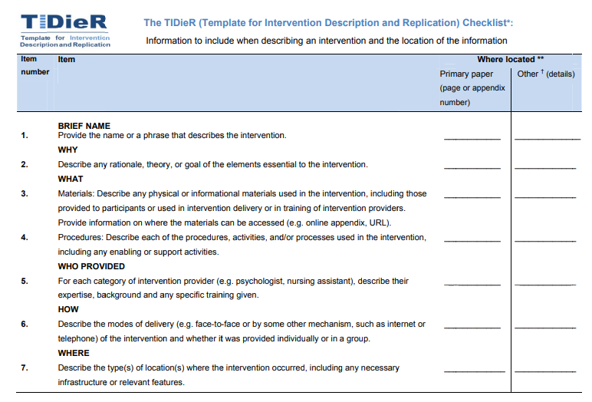
BMJ 2014 Mar 7:348:g1687.

Slide 50
مجموعه پیامدهای اصلی (core outcome set)
هنگام پژوهش در مورد یک شرایط یکسان سلامت (same health condition)، مطالعات می‌توانند پیامدهای متفاوتی را اندازه‌گیری و گزارش کنند یا ارتباط آن‌ها را با طیف وسیع‌تری از ذی‌نفعان مانند بیماران و کاربران خدمات بهداشتی در نظر نگیرند. این مشکل (نوعی هدررفت قابل اجتناب پژوهش)، روش‌های سنتز شواهد (مثلاً متاآنالیز) را بسیار دشوار می‌سازد.
مجموعه پیامدهای اصلی، یک مجموعه حداقلی (minimum set) از پیامدهایی است که باید در همه کارآزمایی‌های بالینی انجام شده در یک وضعیت سلامت خاص (specific health condition) اندازه‌گیری و گزارش شوند.
بدون مجموعه‌ پیامدهای اصلی، ممکن است برخی از پیامدهای مهم در برخی از مطالعات وجود نداشته باشد، و بنابراین ترکیب شواهد نمی‌تواند فوراً نتایج مربوط به آن پیامدهای همه مطالعات را شامل شود، و به طور بالقوه هزاران بیمار را که زمان و رضایت خود را برای مشارکت در تحقیقات به بهترین شکل ممکن فراهم کرده‌اند، حذف می‌کند.
BMJ Med. 2022; 1(1): e000284.

Slide 51
مثال‌هایی از مجموعه پیامدهای اصلی
Disease | Core outcome set
Acute respiratory failure survivors | Improving long term outcomes research for acute respiratory failure (https://www.improvelto.com/): physical function, cognition, mental health, survival, pulmonary function, pain, muscle or nerve function
Eczema | HOME Initiative (Harmonising Outcome Measures for Eczema; http://www.homeforeczema.org/): clinical signs, symptoms, long term control of flares, quality of life
BMJ Med. 2022; 1(1): e000284.

Slide 52
https://comet-initiative.org/

Slide 53
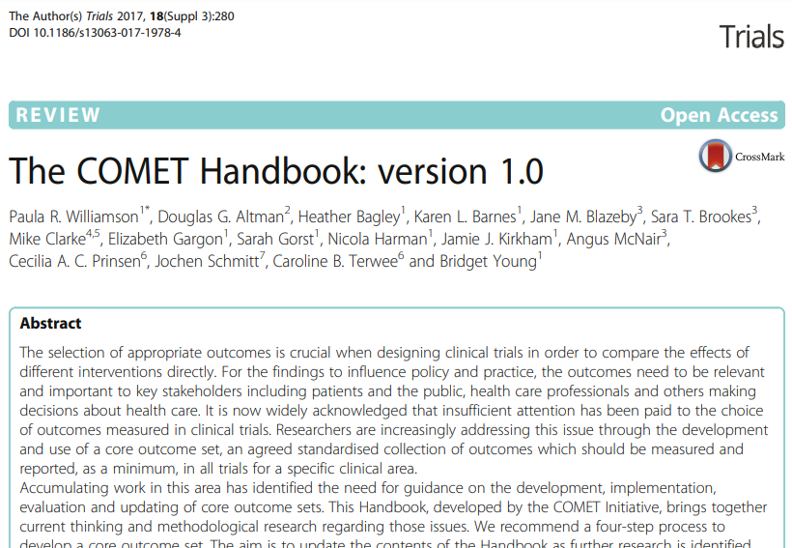

Slide 54
نوآوری و خلاقیت در انتخاب موضوع پژوهشی
متقاضیان گرنت تشویق می‌شوند
خارج از چارچوب (out of the box) فکر کنند
ریسک‌های حساب شده را بپذیرند
راه‌حل‌های نوآورانه را برای چالش‌های پیچیده دنبال کنند.
این آزادی برای نوآوری، فرهنگ خلاقیت را پرورش می‌دهد، دیدگاه‌ها و ایده‌های متنوع ارزش‌گذاری می‌شوند و شکست به عنوان فرصتی برای یادگیری و رشد تلقی می‌شود.

Slide 55
معرفی کتاب

Slide 56
تحقیقات اولیه برای ایده پروپوزال
نسبت به مشکلات مهم و سوالات باز در رشته خود آگاهی ایجاد کنید.
در کنفرانس‌ها و رویدادهای مرتبط شرکت کنید
همه مجلات اصلی رشته خود را دنبال کنید.
گسترده و عمیق بخوانید. مقالات مروری مجلات شروع خوبی هستند.
خواندن مقالات از زیرشاخه‌های مرتبط اما متفاوت می‌تواند به شما ایده‌هایی جدید بدهد.
یادداشت‌برداری دقیق در حین مطالعه به شما کمک می‌کند تا یافته‌های مهم را به خاطر بیاورید و مفاهیم متفاوت را به هم مرتبط کنید.

Slide 57
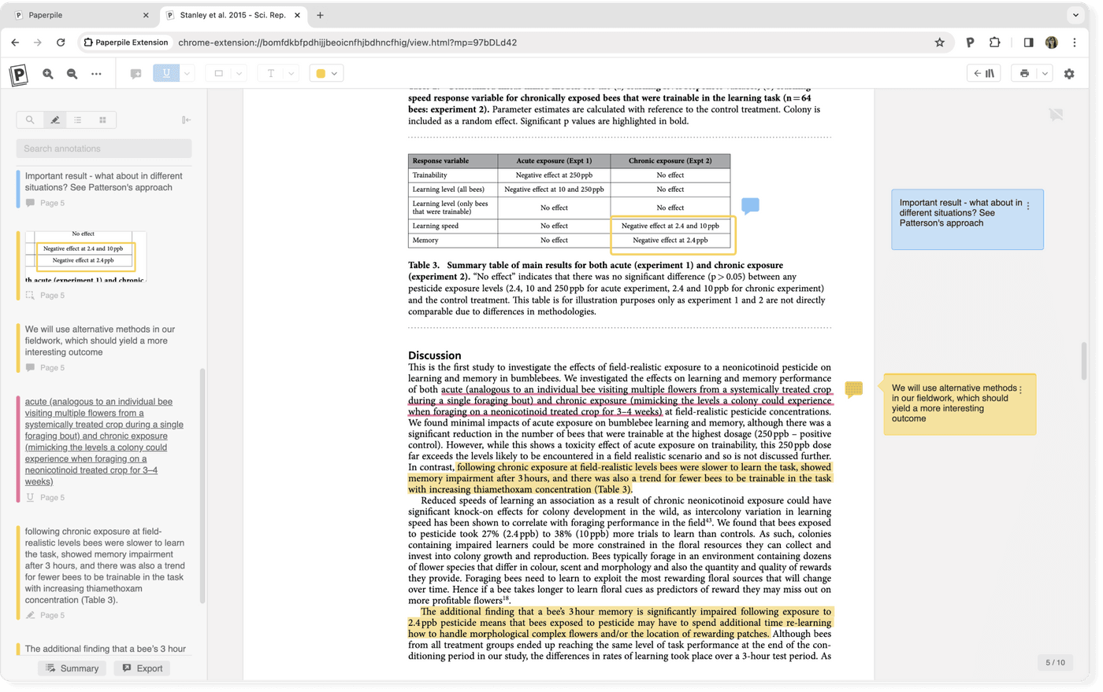

Slide 58
تحقیقات اولیه برای ایده پروپوزال
نوشتن پروپوزال یک تلاش خلاقانه و تخیلی است. تمام ایده‌های خود را بنویسید. نوشتن مداوم افکار خود بدون قضاوت، می‌تواند خلاقیت شما را آزاد کند و ایده‌ها و تداعی‌های جدیدی ایجاد کند. نقشه ذهنی (Mind map) تکنیک دیگری برای طوفان فکری و ایجاد ارتباط بین ایده‌ها است.
زمانی را صرفاً برای نوشتن برنامه‌ریزی کنید و در طول زمان متمرکز کاری خود، تمام عوامل حواس‌پرتی را خاموش کنید.
از یک ابزار مدیریت منابع برای جمع‌آوری مقالات، ذخیره و سازماندهی مراجع، و های‌لایت کردن و حاشیه‌نویسیPDF استفاده کنید. سیستمی برای سازماندهی ایده‌های خود با برچسب‌گذاری مقالات با و استفاده از پوشه‌ها برای ذخیره منابع مشابه ایجاد کنید.

Slide 59
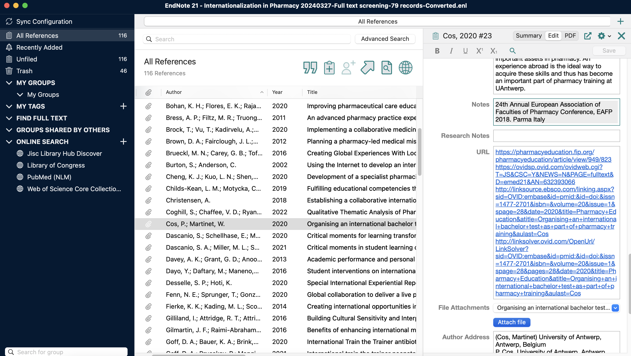

Slide 60
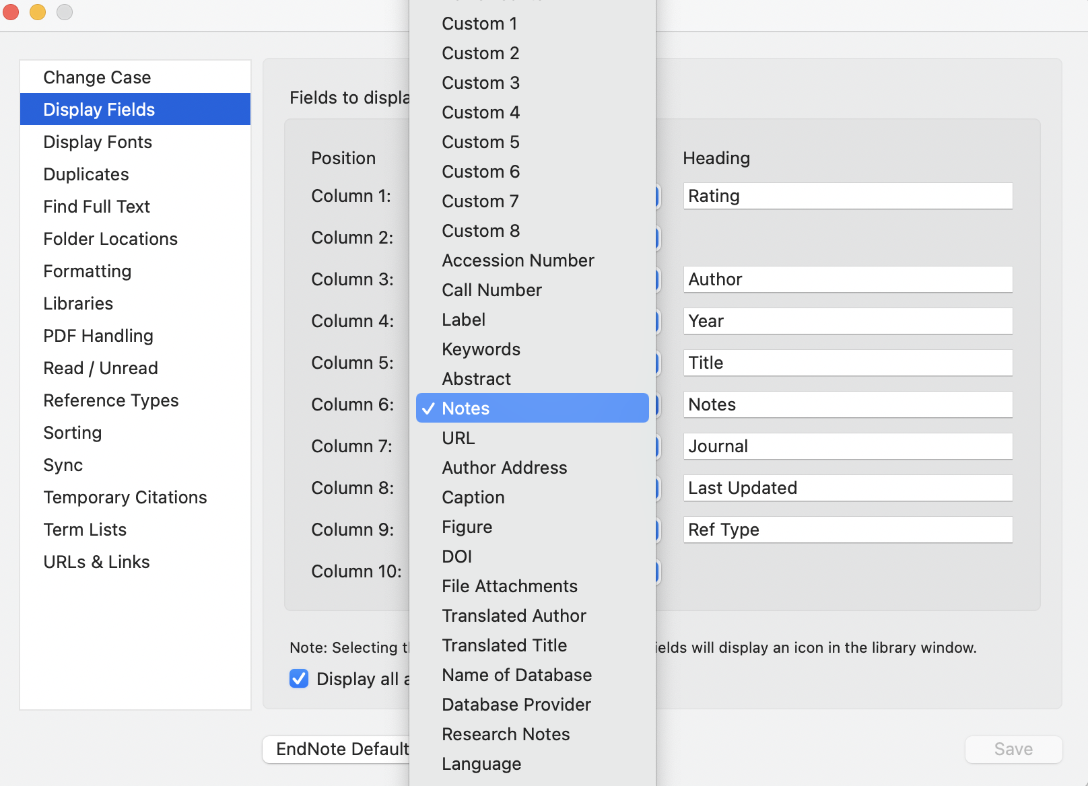
Preferences / Display Fields

Slide 61
صورت‌بندی سؤال‌ پژوهش
۱- شناسایی شکاف‌های موجود در شواهد
شکاف‌های موجود در شواهد که در مرورهای نظام‌مند فعلی شناسایی شده‌اند، باید برای توجیه ضرورت انجام مطالعه پیشنهادی مورد استفاده قرار گیرند. اگر مرور نظام‌مندی در دسترس نیست، باید یک مرور نظام‌مند انجام شود یا دلایل قوی و موجهی برای ادامه کار بدون مرور نظام‌مند ارائه شود. در صورتی که شکاف مورد نظر در شواهد بر پایه مرور نظام‌مند نباشد، باید روش‌های به‌کاررفته برای مرور ادبیات علمی به‌طور دقیق توضیح داده شده و توجیه شوند.
https://www.pcori.org/research/about-our-research/research-methodology/pcori-methodology-standards

Slide 62
Miles, D. (2017), A Taxonomy of Research Gaps: Identifying and Defining the Seven Research Gaps

Slide 63
شکاف شواهد
Evidence Gap (شکاف شواهد)
به عنوان شکاف شواهد متنافض نیز شناخته می‌شود.
ناشی از ناسازگاری (inconsistency) شواهد قبلی
زمانی که یافته‌های پژوهشی جدید با نتایج پذیرفته‌شده در تضاد باشد، شکاف ایجاد می‌کند
Knowledge Gap (شکاف دانش)
به عنوان شکاف خلأ دانش (Knowledge void gap) نیز شناخته می‌شود.
دانش کافی در حوزه‌های تحقیقاتی مرتبط وجود نداشته باشد.
نتایج یک مطالعه با آنچه مورد انتظار بود متفاوت باشد.
Miles, D. (2017), A Taxonomy of Research Gaps: Identifying and Defining the Seven Research Gaps

Slide 64
شکاف شواهد
Practical-Knowledge Gap (شکاف عمل- دانش)
زمانی به وجود می آید که رفتار واقعی متخصصان با رفتار مورد حمایت آنها متفاوت باشد.
در این مورد، پژوهش می‌تواند به دنبال تعیین دامنه تعارض و کشف دلایل وجود آن باشد.
Methodology Gap (شکاف روش‌شناسی)
به تعارضی می‌پردازد که به دلیل تأثیر روش‌شناسی بر نتایج پژوهش رخ می‌دهد.
به تعارض با روش‌های پژوهش در مطالعات قبلی می‌پردازد و خط جدیدی از پژوهش‌ها را ارایه می‌دهد که با روش‌های قبلی متفاوت است.
Miles, D. (2017), A Taxonomy of Research Gaps: Identifying and Defining the Seven Research Gaps

Slide 65
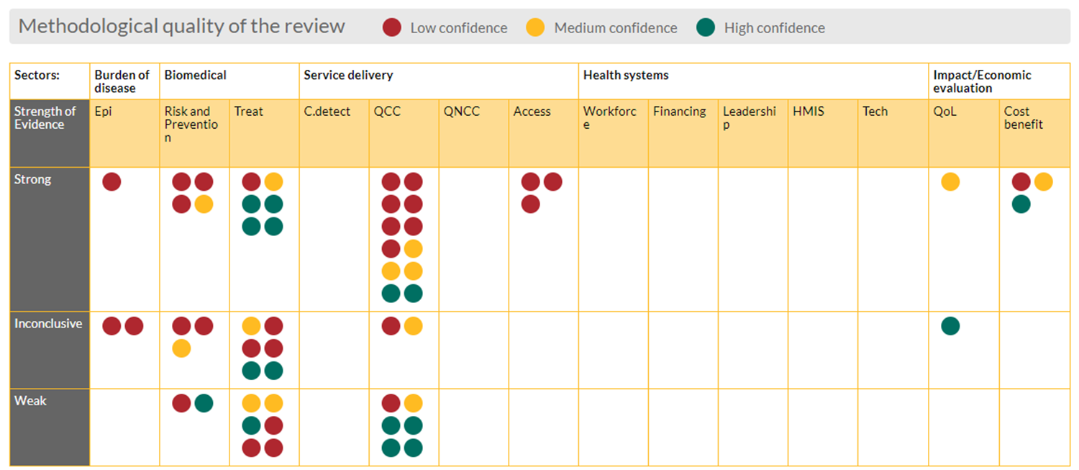
In the cataract gap map above, a total of 52 reviews were included, presenting evidence relevant to low- and middle-income countries. The eye health gap maps were developed by a multidisciplinary team from Sightsavers, the International Centre for Eye Health at the London School of Hygiene and Tropical Medicine, and the Cochrane Eyes and Vision Group.
https://www.sightsavers.org/blogs/2017/05/eye-health-evidence-gap-maps/
Notes:
As well as showing programme managers and clinicians where rigorous evidence on eye health exists, our maps can also be used to detect under-researched areas and focus future priorities. As a researcher, I’m interested to know which areas have less high-quality evidence as it will help me decide where to focus in the future.
https://www.qeios.com/read/A58M1M

Slide 66
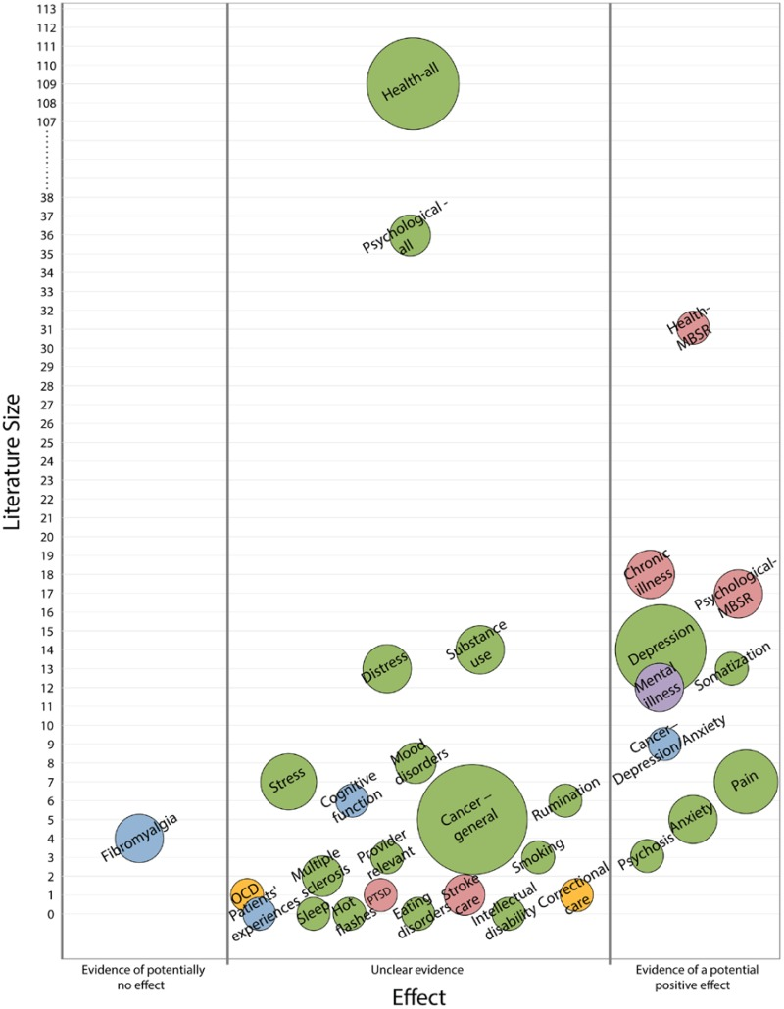
Evidence Map of Mindfulness
The bubble plot broadly summarizes mindfulness intervention systematic reviews published to February 2014 and shows:
the clinical conditions addressed in reviews (bubbles),
the estimated size of the literature (y-axis),
the effectiveness trend according to reviews (x-axis),
and the number of reviews (bubble size) per clinical condition.
Colors: green (various mindfulness interventions), pink (MBSR), purple (MBCT), blue (MBSR+MBCT), yellow (unique mindfulness-based intervention)
Hempel 2014; Bookshelf ID: NBK268640

Slide 67
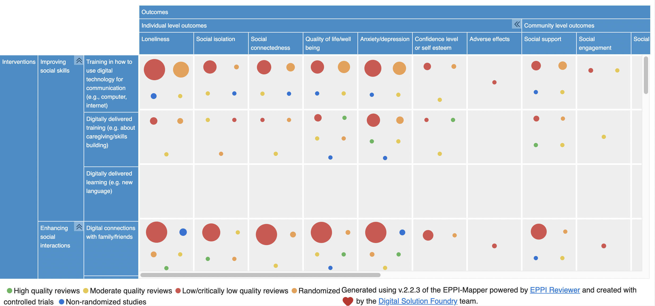
Digital Interventions for Reducing Social Isolation and Loneliness in Older Adults
https://www.who.int/initiatives/decade-of-healthy-ageing/evidence-gap-map/sil-digital

Slide 68
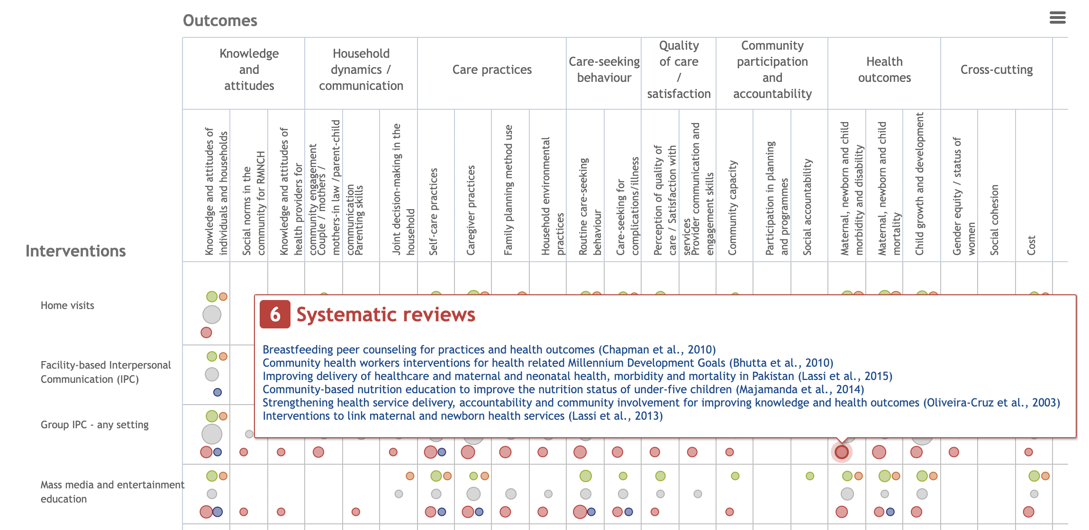
Social, Behavioural and Community Engagement Interventions for Reproductive, Maternal, Newborn, Child Health

Slide 69
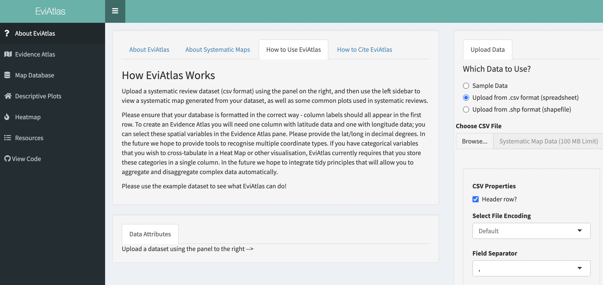
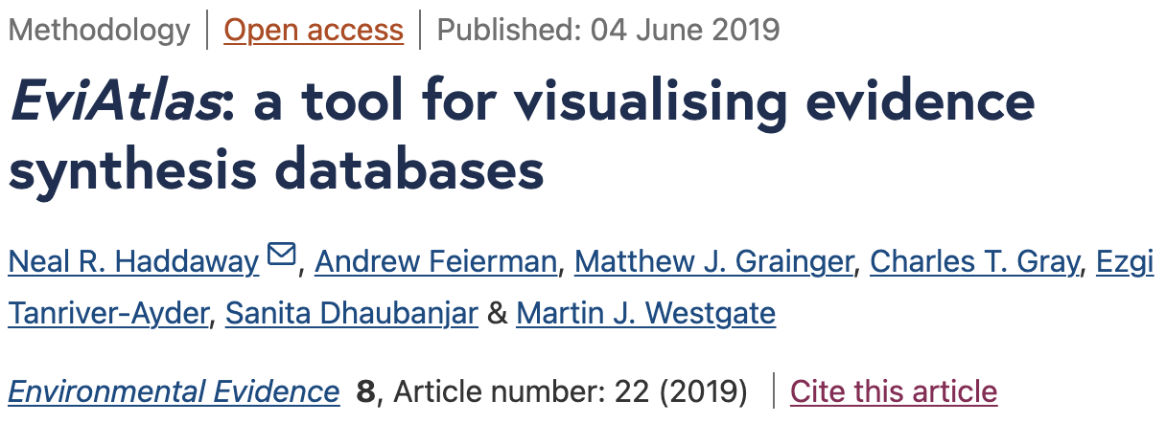
https://estech.shinyapps.io/eviatlas/
Notes:
Despite the rapid increase in systematic mapping as an evidence synthesis method, there is currently a lack of Open Source software for producing interactive visualisations of systematic map databases. In April 2018, as attendees at and coordinators of the first ever Evidence Synthesis Hackathon in Stockholm, we decided to address this issue by developing an R-based tool called EviAtlas, an Open Access (i.e. free to use) and Open Source (i.e. software code is freely accessible and reproducible) tool for producing interactive, attractive tables and figures that summarise the evidence base.

Slide 70
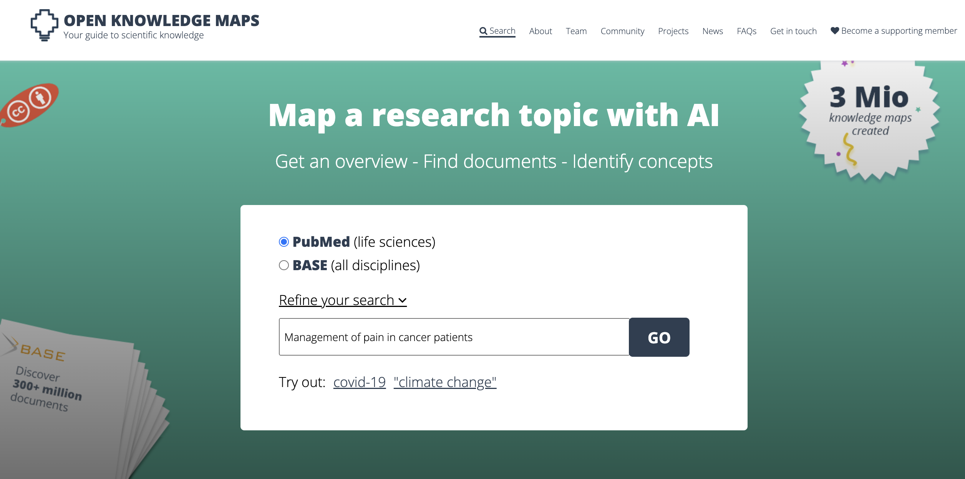
https://openknowledgemaps.org/index

Slide 71
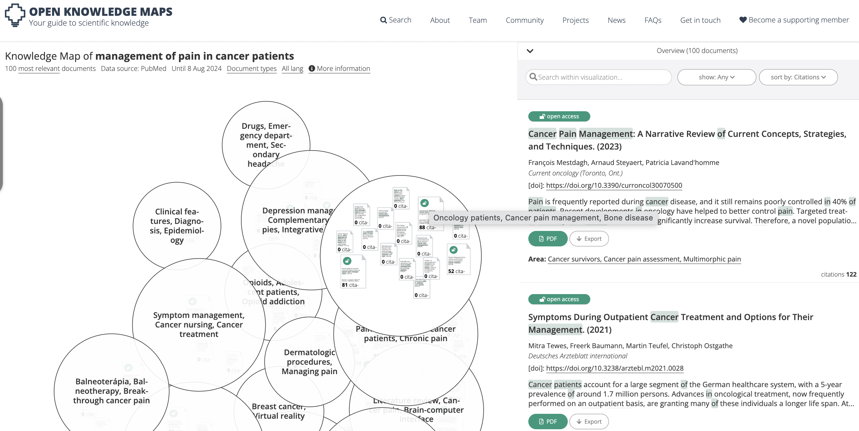

Slide 72
doi: 10.5812/ijem.110636

Slide 73
https://doi.org/10.1111/add.16583

Slide 74
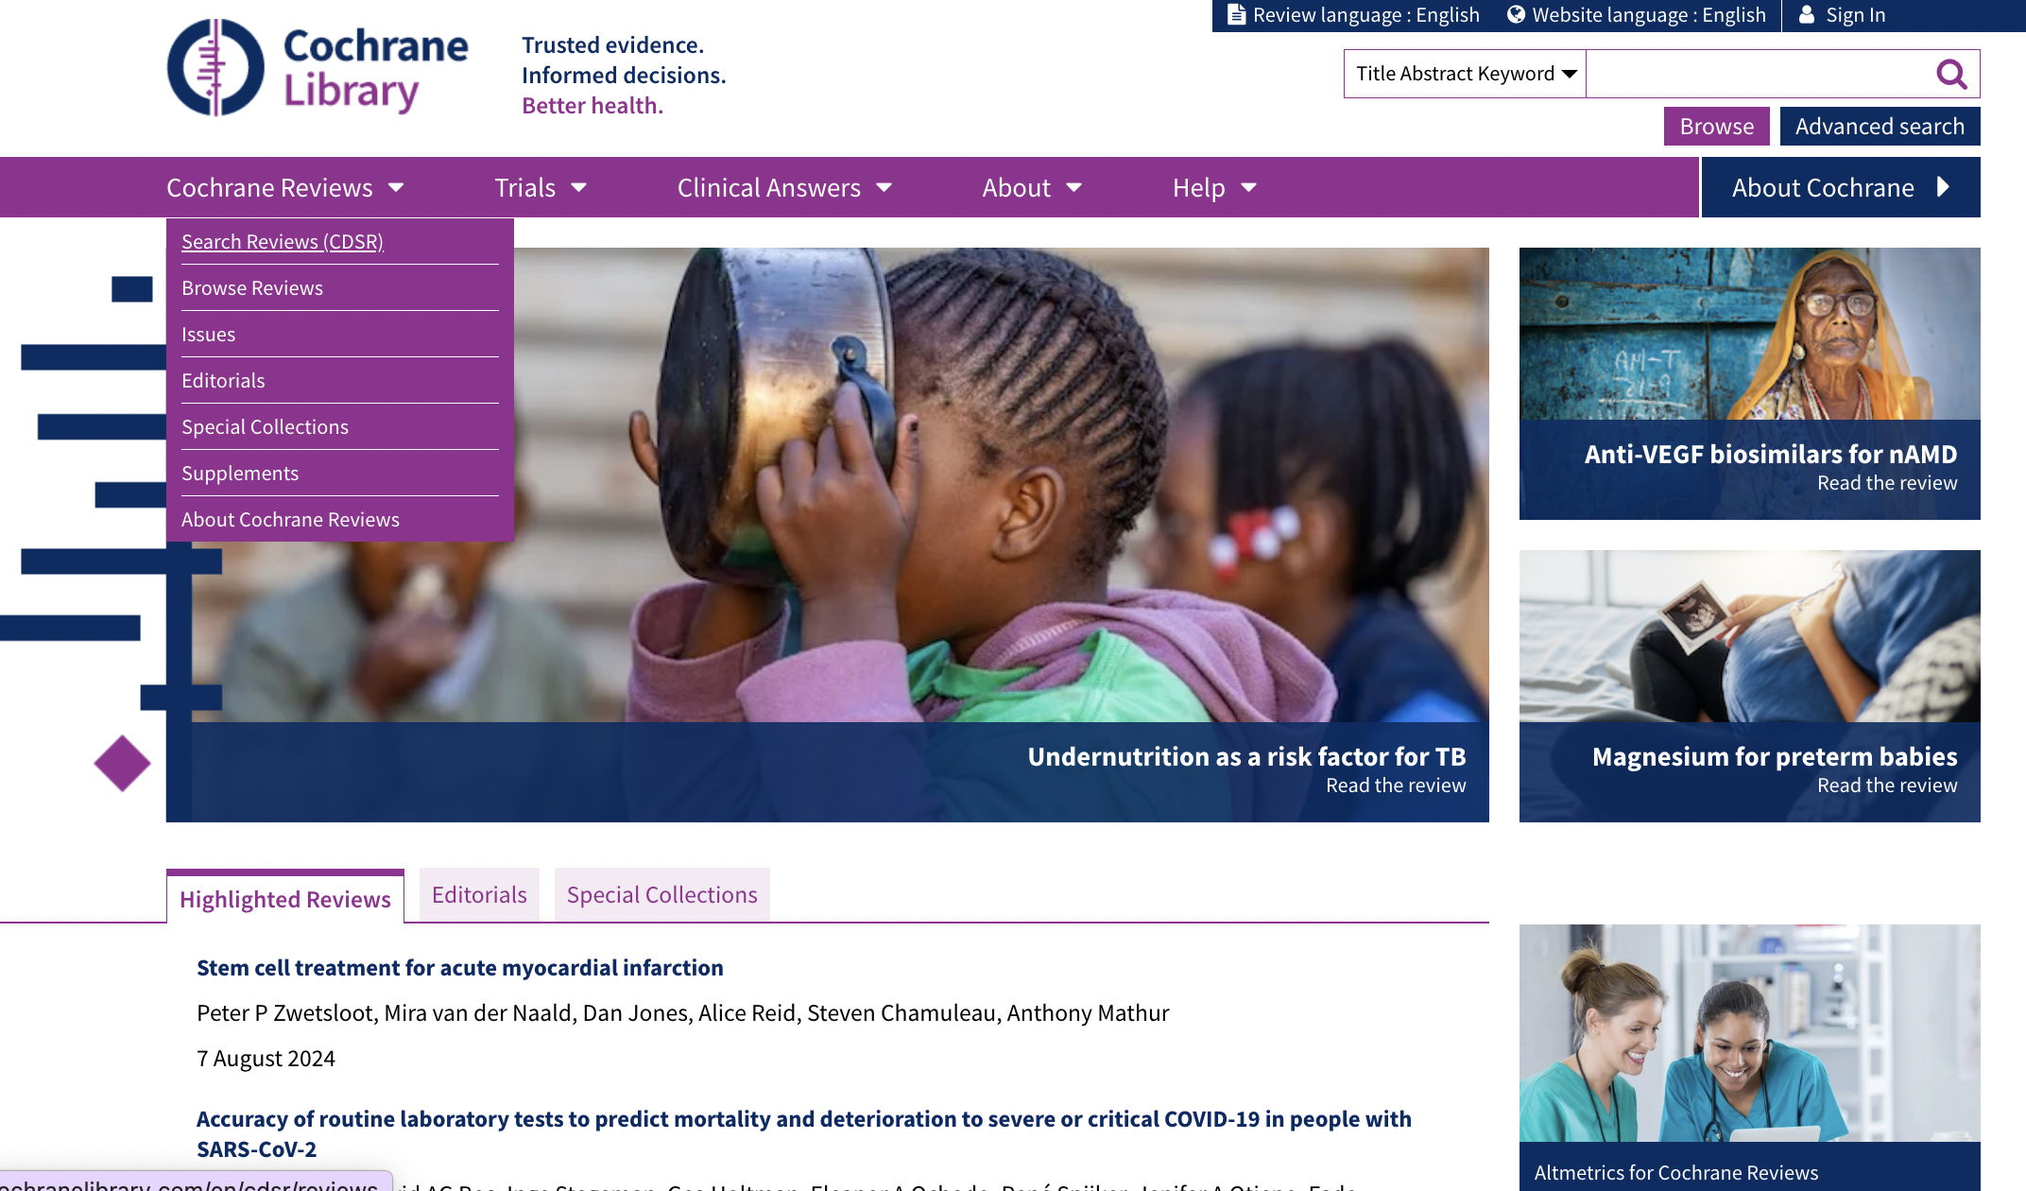
https://www.cochranelibrary.com/

Slide 75
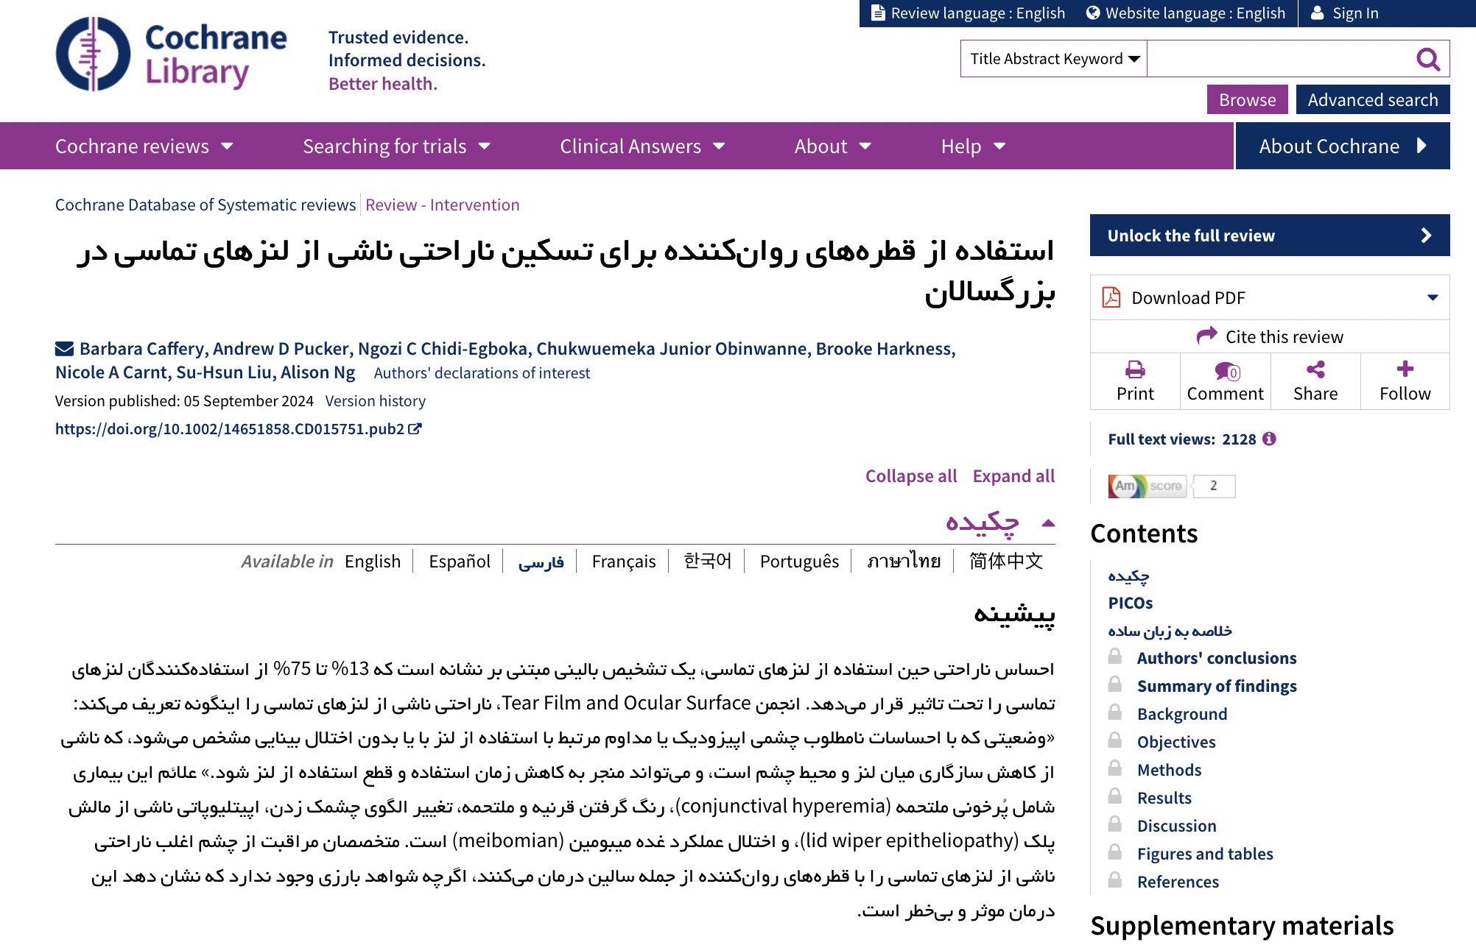
https://www.cochranelibrary.com/cdsr/doi/10.1002/14651858.CD015751.pub2/full/fa

Slide 76
شواهد قانع‌کننده‌تری در مورد اثربخشی و ایمنی قطره‌های روان کننده در کاهش ناراحتی لنزهای تماسی مورد نیاز است. کارآزمایی‌های آینده باید:
از پرسشنامه‌ها یا ابزارهای معتبر برای تعیین کمیت پیامدها استفاده کنید.
ترکیب مجموعه‌ای از پیامدهای اصلی (Saldanha 2018)
شرکت‌کنندگان از گروه‌های مختلف، پیشینه‌های نژادی و قومی مختلف، و مکان‌های جغرافیایی متنوع به منظور بهینه کردن نماینده بودن شرکت کنندگان؛
در نظرگرفتن انواع خاص لنزهای تماسی، زمان‌بندی استفاده و سیستم‌های مراقبت لنزهای تماسی
ارزیابی قطره‌های روان کننده در برابر «حامل‌های» غیرفعال برای اطمینان از ارزیابی مناسب مواد فعال غیردارویی قبل از مقایسه سر به سر (head-to-head) با قطره فعال دیگر.
پایش شرکت کنندگان در مدت زمان طولانی و
مطالعاتی در آینده در نظر بگیرید که اثربخشی سایر رویکردهای درمانی برای ناراحتی لنزهای تماسی مانند قطره‌های ضدالتهاب چشمی و درمان‌های داخل مطب را ارزیابی می‌کند.

Slide 77
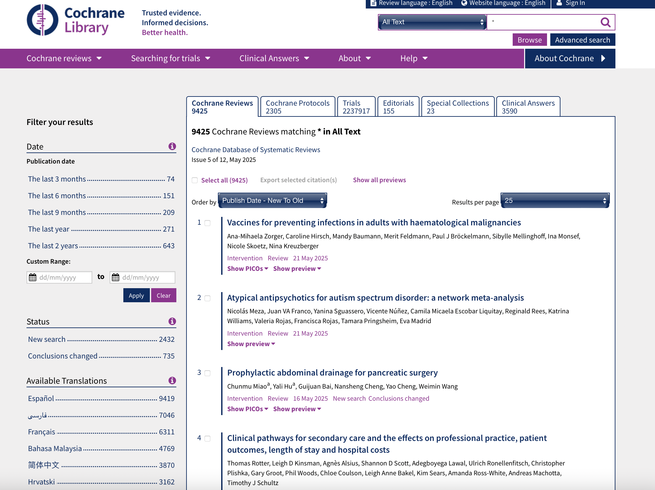

Slide 78
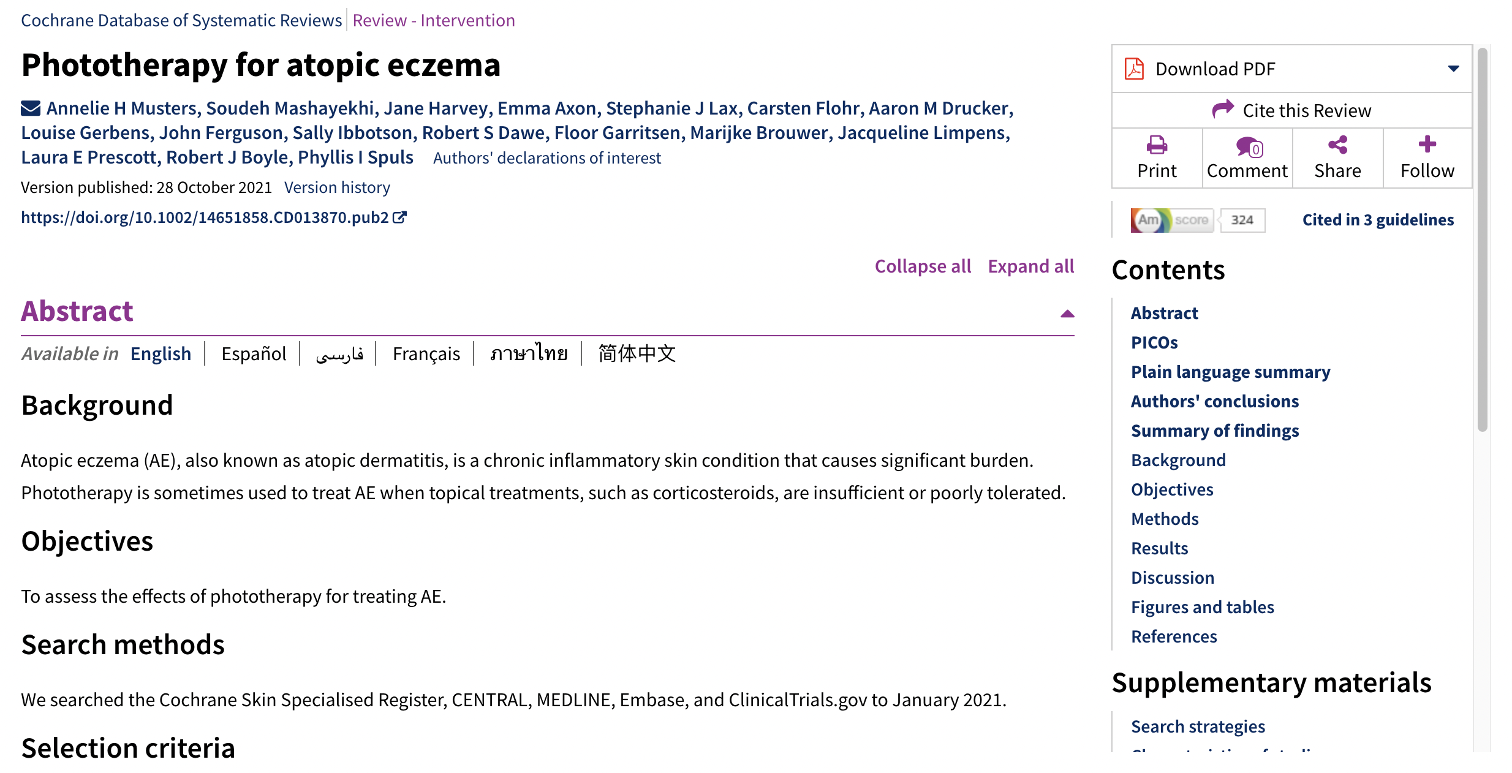
https://doi.org/10.1002/14651858.CD013870.pub2
Notes:
اگزمای آتوپیک (atopic eczema; AE)، که تحت عنوان درماتیت آتوپیک (atopic dermatitis) نیز شناخته می‌شود، یک بیماری التهابی مزمن پوستی است که بار (burden) قابل‌توجهی را بر سیستم مراقبت سلامت بر جای می‌گذارد. زمانی که درمان‌های موضعی مانند کورتیکواستروئیدها ناکافی هستند یا به خوبی تحمل نمی‌شوند، گاهی از فوتوتراپی (phototherapy) برای درمان AE استفاده می‌شود.

Slide 79
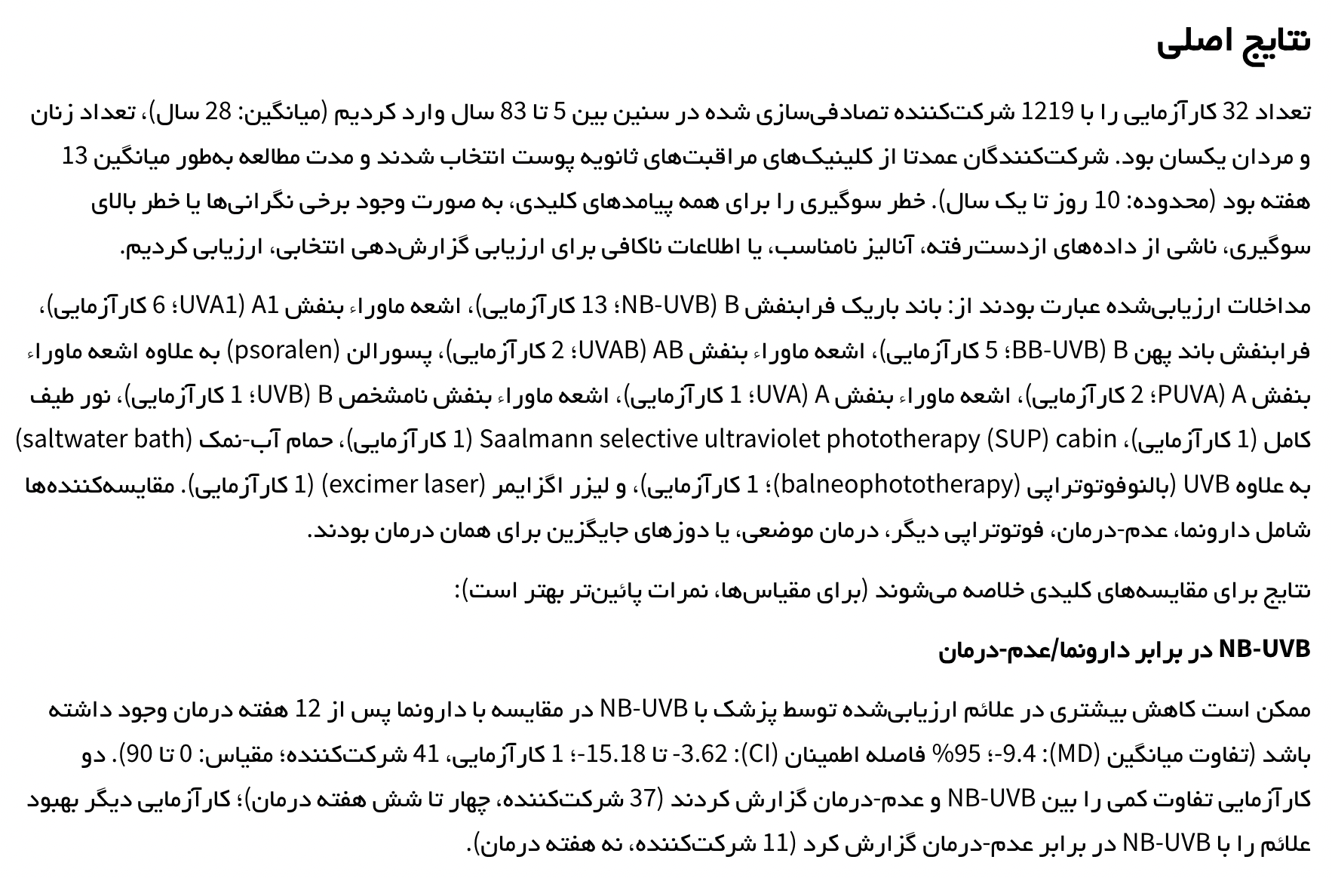
https://doi.org/10.1002/14651858.CD013870.pub2

Slide 80
https://doi.org/10.1002/14651858.CD013870.pub2

Slide 81
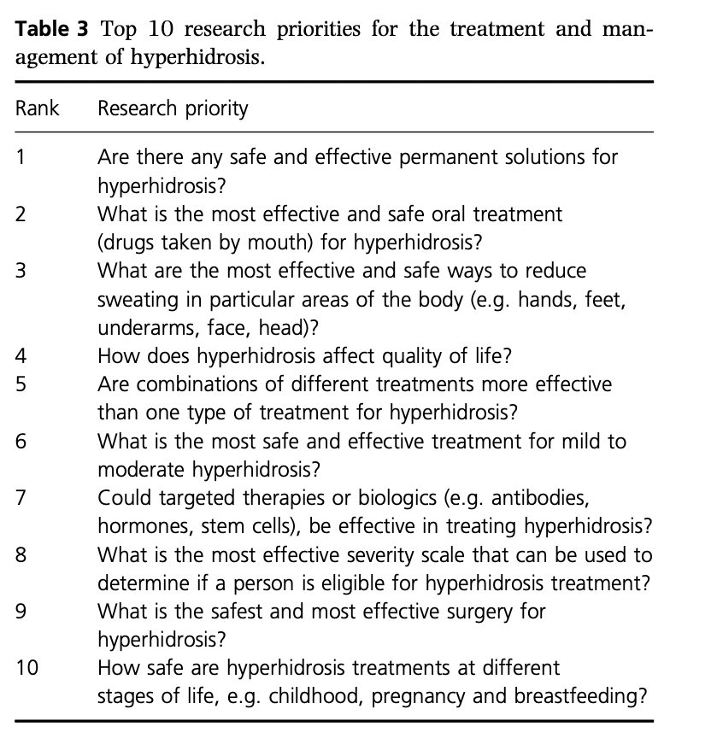
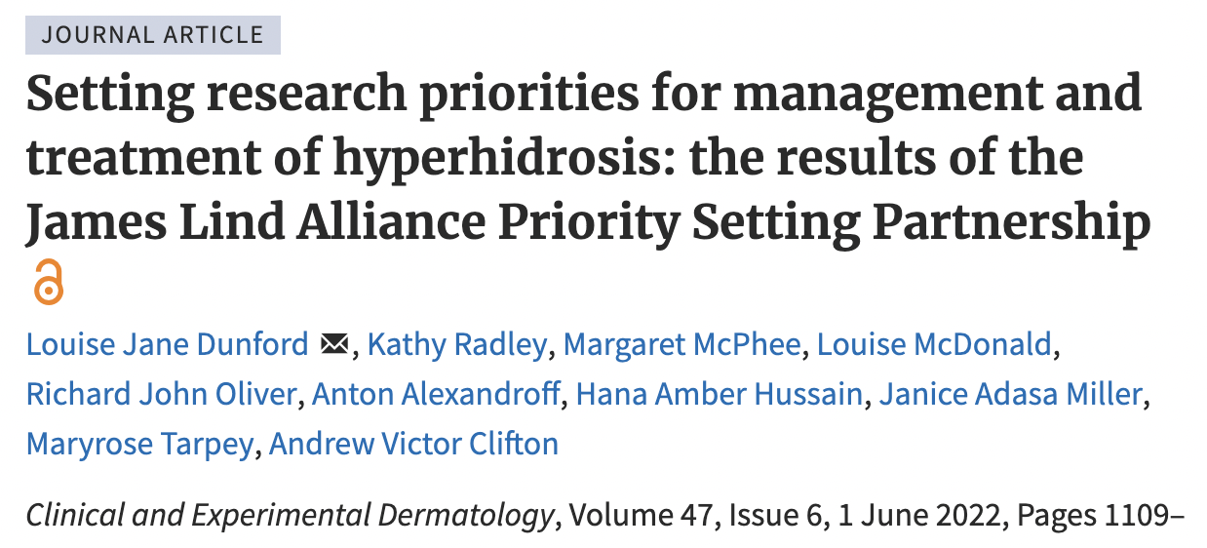
https://doi.org/10.1111/ced.15122

Slide 82
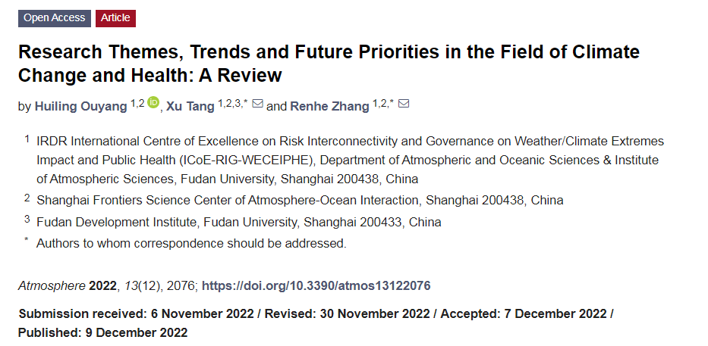
https://doi.org/10.3390/atmos13122076

Slide 83
مقالات داغ (Hot papers)
مقالات داغ، مقالاتی هستند که در دو سال اخیر منتشر شده، و به لحاظ تعداد استنادهای دریافتی در رشته موضوعی خود در زمره مقالات یک دهم درصد برتر قرار می‌گیرند. برای این افتخار، باید مقدار کافی استناددهی در دو ماه اخیر مورد محاسبه را دریافت کرده باشند.
مقالات پراستناد (Highly cited papers)
مقالات پراستناد، مقالاتی هستند که در ده سال اخیر منتشر شده‌اند و به لحاظ تعداد استنادهای دریافتی در رشته موضوعی خود در زمره مقالات یک درصد برتر قرار می‌گیرند .

Slide 84
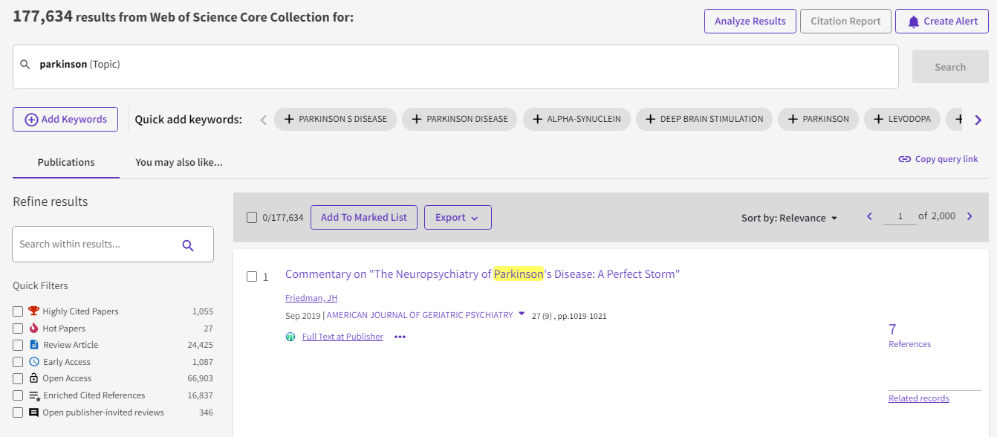
Search in Web of Science

Slide 85
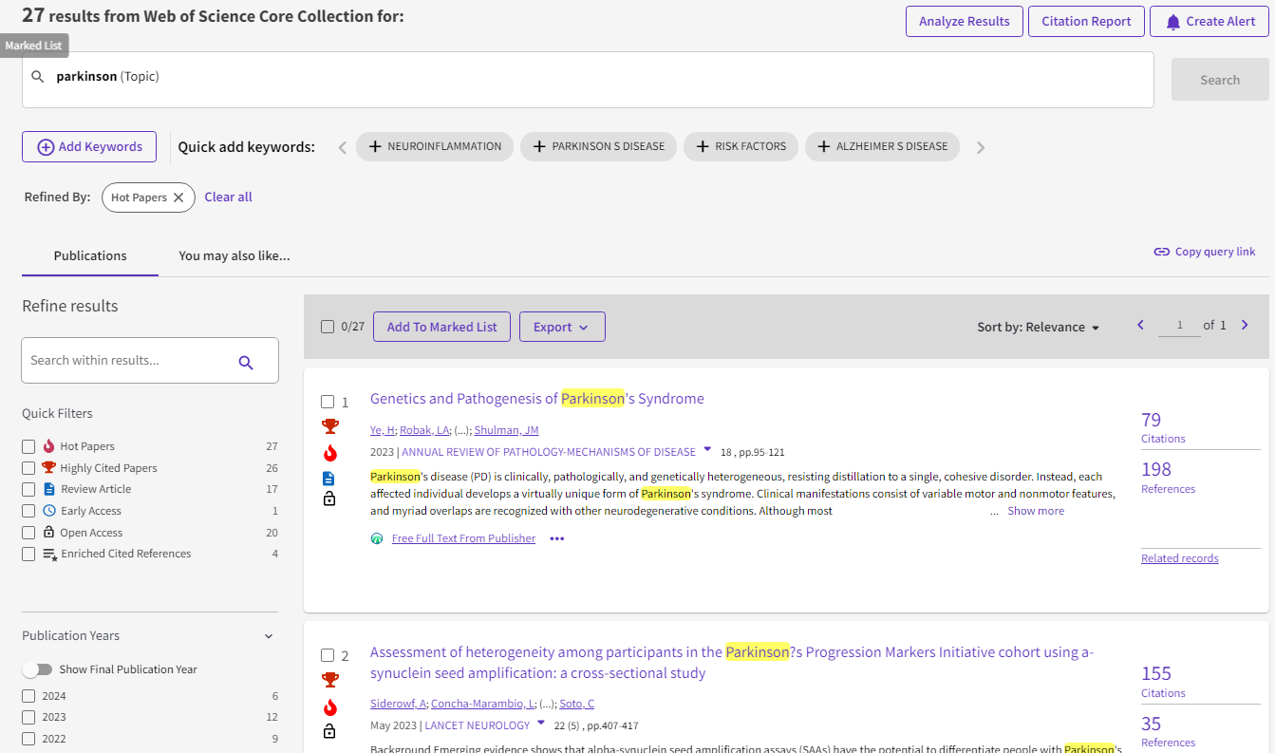

Slide 86
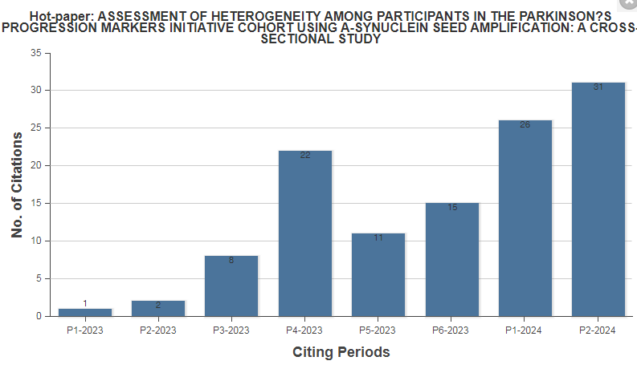

Slide 87
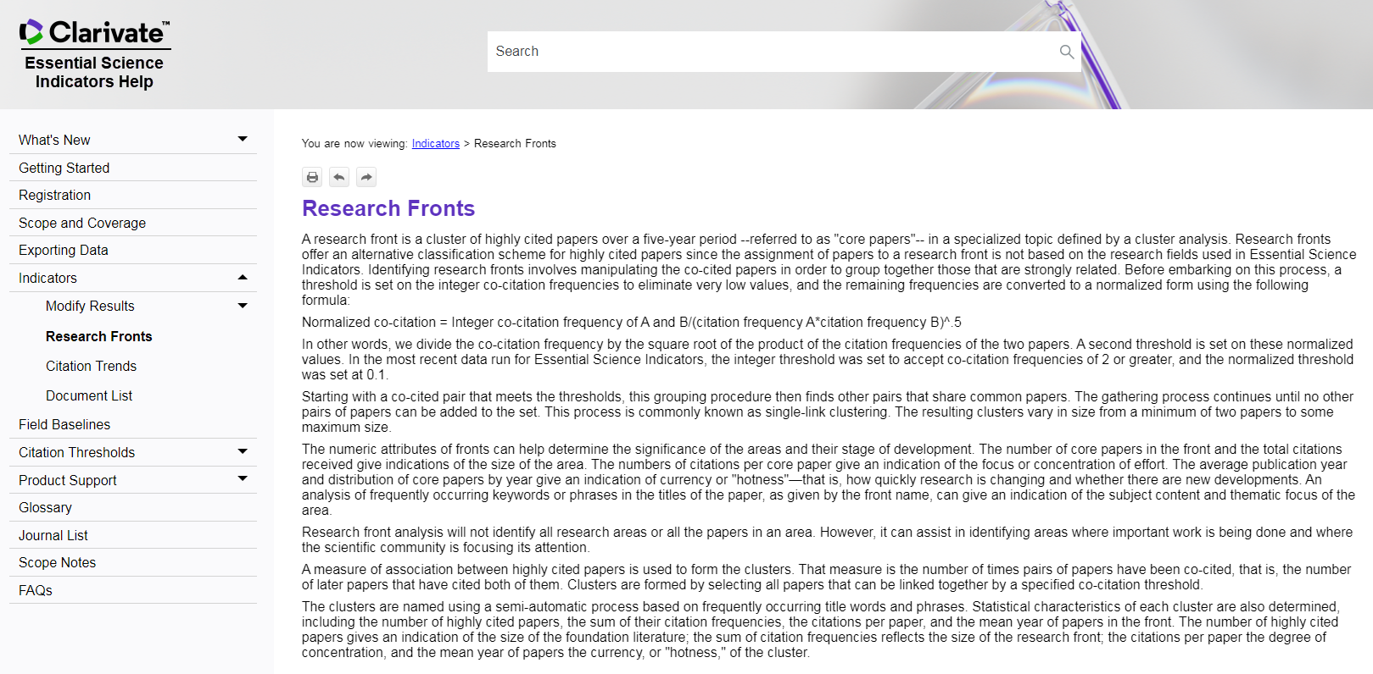

Slide 88
Notes:
تنها 2 درصد از مقالات دنیا مسیر بعدی جریان علم را در دنیا تعیین می کنند و این دسته از مقالات علم را در دنیا رهبری می کنند
مقالات highly cited به این مقالات دیگری به نام core paper استناد کردند که در پایگاه ESI با تکنیک هایی مثل co-citation analysis یا تحلیل هم استنادی موضوعات این مقالات استخراج می شود که این موضوعات همان جبهه های تحقیق یا research frontها هستند.
از محدودیت ها این است که تنها در 22 فیلد است.

Slide 89
https://scholar.google.com/

Slide 90
Field-Weighted Citation Impact (FWCI)
FWCI تفاوت‌های رفتار پژوهشی در رشته‌های مختلف را مد نظر قرار می‌دهد و برای محاسبه آن، سه معیار رشته یا حیطه موضوعی، سن یا سال انتشار و نوع مقاله مد نظر قرار می‌گیرد. این شاخص قابل محاسبه برای مجموعه مقالات در سطح مقاله، فرد، مجلات، دانشگاه و کشور می‌باشد.
FWCI از نسبت استنادات به ازای هر مقاله تقسیم بر کل استنادات به ازای هر مقاله هم رشته، هم نوع و هم سن
در پایگاه استنادیScopus بدست می‌آید که حاصل این کسر می‌تواند یکی از حالات زیر باشد:
FWCI = ۱ به این معنی است که متوسط عملکرد استنادی با عملکرد استنادی هم رشته، هم نوع و هم سال در دنیا برابر بوده است.
FWCI < ۱ به این معنی است که متوسط عملکرد استنادی از عملکرد استنادی هم رشته، هم نوع و هم سال در دنیا بیشتر بوده است. (برای مثال ۱/۸۴=FWCI به این معنی است که مقاله مورد نظر ۸۴% از مقالات هم رشته، هم نوع و هم سن خود در دنیا استنادات بهتری داشته است).
FWCI > ۱ به این معنی است که متوسط عملکرد استنادی از عملکرد استنادی هم رشته، هم نوع و هم سال در دنیا کمتر بوده است. (برای مثال ۰/۸۵= FWCI به این معنی است که ۱۵ درصد از مقالات هم رشته، هم نوع و هم سن خود در دنیا استنادات کمتری داشته است)
Publication year
Document type
Discipline
Notes:
FWCI (Field-Weighted Citation Impact) is a useful indicator for benchmarking purposes because it anchors an output’s performance relative to its peers in the scientific literature.

Slide 91
Profile of a university
Profile of a top researcher

Slide 92
Notes:
FWCI counts the citations received in the year in which an item was published and the following 3 years.
The value of FWCI may fluctuate over time and can take a few years to stabalise.
After 4 years, SciVal stops recalculating an article's FWCI at each batch update and the values are then permanently locked down.

Slide 93
FWCI counts the citations received in the year in which an item was published and the following 3 years.
The value of FWCI may fluctuate over time and can take a few years to stabalise.
After 4 years, SciVal stops recalculating an article's FWCI at each batch update and the values are then permanently locked down.
Notes:
FWCI counts the citations received in the year in which an item was published and the following 3 years.
The value of FWCI may fluctuate over time and can take a few years to stabalise.
After 4 years, SciVal stops recalculating an article's FWCI at each batch update and the values are then permanently locked down.

Slide 94
موضوع پژوهش خود را شناسایی کنید
A cutting-edge research
Research front* Hot topic* Research trend* Hot paper* Cutting-edge State of the art Highlight paper*/ report* ……..
A research gap
Research priorit* Evidence gap/ research gap/ knowledge gap Controvers* Inconsistenc* Lack of consistency variability insufficient information ……

Slide 95
صورت‌بندی سؤال‌ پژوهش
۲- شناسایی جمعیت‌های خاص و تصمیم(های) سلامت تحت تأثیر پژوهش
برای تولید اطلاعاتی که در تصمیم‌گیری‌های سلامت برای افراد معنادار و قابل استفاده باشد، پروتکل‌های پژوهشی باید موارد زیر را توصیف کنند:
تصمیم سلامت خاصی (specific health decision) که پژوهش قصد دارد به آن پاسخ دهد یا آن را اطلاع‌رسانی کند،
جمعیت(های) مشخصی که این تصمیم سلامت برای آن‌ها مرتبط و مهم است، و
چگونگی تأثیر نتایج مطالعه بر تصمیم‌گیری سلامت مورد نظر.
https://www.pcori.org/research/about-our-research/research-methodology/pcori-methodology-standards

Slide 96
صورت‌بندی سؤال‌ پژوهش
۳- شناسایی و ارزیابی زیرگروه‌های شرکت‌کننده
در طراحی مطالعات، پژوهشگران باید زیرگروه‌های شرکت‌کنندگان را شناسایی کنند، توضیح دهند چرا این زیرگروه‌ها مورد توجه هستند، و مشخص کنند که آیا این زیرگروه‌ها برای آزمون یک فرضیه به کار خواهند رفت یا برای تحلیل اکتشافی، که ترجیحاً باید بر مبنای داده‌های پیشین باشد.
در صورتی که قرار است نتایج خاص مربوط به این زیرگروه‌ها گزارش شود، مطالعه باید از دقت و توان آماری کافی برای انجام این تحلیل‌ها برخوردار باشد.
https://www.pcori.org/research/about-our-research/research-methodology/pcori-methodology-standards

Slide 97
صورت‌بندی سؤال‌ پژوهش
۴- انتخاب مداخلات و مقایسه‌گرهای مناسب مداخلات و مقایسه‌گرها باید با گزینه‌های واقعی مراقبت سلامت که بیماران، ارائه‌دهندگان خدمات درمانی و مراقبان در مواجهه با تصمیم‌های سلامت با آن‌ها روبه‌رو هستند، هم‌راستا باشند.
۵- اندازه‌گیری پیامدهایی که برای جمعیت مورد نظر قابل درک و بااهمیت هستند پیامدهایی را شناسایی و لحاظ کنید که برای جمعیت مورد نظر قابل توجه و اهمیت‌دار هستند (مانند بقا، کیفیت زندگی مرتبط با سلامت) و به تصمیم سلامت مشخصی مربوط می‌شوند. پیامدها را به‌ویژه در شرایط پیچیده یا زمانی که معیارهای بالینی مشخصی وجود ندارد، به‌طور روشن تعریف کنید.
https://www.pcori.org/research/about-our-research/research-methodology/pcori-methodology-standards

Slide 98
صورت‌بندی سؤال‌ پژوهش
Population
Intervention
Comparison
Outcomes
Criteria such as PICO, and FINER, provide useful frameworks to help in writing aim(s), research question(s), objective(s) and hypotheses.
Pay attention to the distinction between aim(s), research question(s), objective(s) and hypotheses.
Feasible
Interesting
Novel
Ethical
Relevant
https://doi.org/10.1007/s11096-023-01543-7
Notes:
https://www.ncbi.nlm.nih.gov/pmc/articles/PMC8982590/
https://link.springer.com/article/10.1007/s00247-014-3051-8
https://link.springer.com/article/10.1007/s00247-014-3053-6

Slide 99
ROADMAP نقشه راه
تعیین ترکیبات مؤثر یک گیاه دارویی
بررسی اثرات فارماکولوژیک ترکیبات مؤثر
مطالعه بالینی فاز ۱ در مورد اثرات درمانی
1
3
5
2
4
6
بررسی سمیت ترکیبات مؤثر و تعیین دوز
مطالعه بالینی فاز ۲ در مورد اثرات درمانی
استخراج ترکیبات مؤثر و استانداردسازی عصاره آن

Slide 100
راه دشوار علم
https://doi.org/10.1002/14651858.CD001321.pub7
Notes:
میوه کرنبری (گونه گیاهی: Vaccinium) که در برخی منابع به اشتباه به ذغال اخته (نام عمومی: Cornelian Cherry؛ گونه گیاهی: Cornus) ترجمه شده از زمان‌های دور توسط بومیان آمریکایی در ناراحتی‌های مثانه استفاده می‌شده‌ است. بنابراین سال‌های زیادی است که به صورت آب میوه، قرص یا کپسول برای پیشگیری از ابتلا به عفونت‌‏های مجاری ادراری استفاده می‌شوند و به همین علت محققان ترکیبات شیمیایی آن را جهت یافتن ماده موثره محتمل و چگونگی تاثیر آن بررسی کرده‌اند. توضیحات مختلفی در مورد تأثیر این میوه مطرح شده ولی شاید اثر ترکیب پروآنتوسیانیدین (PAC) در ممانعت از چسبیدن باکتری اشرشیا کلی (Escherichia coli) به دیواره‌های مثانه پذیرفته‌ترین آنها باشد (۲).

Slide 101
راه دشوار علم
نسخه اول این مطالعه مروری ۲۶ سال پیش در اکتبر ۱۹۹۸ میلادی منتشر شد که هیچ مطالعه اولیه واجد شرایطی را شناسایی نکرد و در سال‌های ۲۰۰۳، ۲۰۰۴، ۲۰۰۸ و ۲۰۱۲ به ترتیب با ترکیب ۷، ۷، ۱۰ و ۲۴ مطالعه اولیه به روز شد.
در به‌روزرسانی سال ۲۰۲۳، ۲۶ مطالعه به مرور سال ۲۰۱۲ اضافه شد و تعداد کل مطالعات واردشده به ۵۰ مورد و تعداد شرکت‌کننده به ۸۸۵۷ نفر رسید که ۴۳۵۷ شرکت‌کننده بیشتر از به‌روزرسانی سال ۲۰۱۲ بود.
اگر چه نسخه قبلی این مرور نشان داد که کرنبری می‌تواند در جمعیت‌های مختلف مفید باشد، اما دقت تخمین برآورد شده برای اعتماد به نتایج حاصله کافی نبود.
مسگرپور بیتا. راه دشوار علم. مجله علمی پژوهشی سازمان نظام پزشکی جمهوری اسلامی ایران. ۱۴۰۲; ۴۱ (۲): ۱۰۶-۱۰۸

Slide 102
راه دشوار علم
جستجو در مقالات منتشر شده توسط محققان ایرانی نشان می‌دهد که با وجود فرضیه‌های متعددی که در طب سنتی ایرانی از اثربخشی گیاهان دارویی در عفونت‌های ادراری وجود دارد اکثر مطالعات محدود به مطالعات آزمایشگاهی و برون‌تن (in-vitro) است برای مثال: بررسی اثرات عصاره اتانولي گونه‌هاي زرشك، علف چاي و دم اسب، عصاره اتانولی برگ گیاه پونه کوهی، اثر ضدباکتریایی کارواکرول (ترکیب فنلی موجود در اسانس آویشن)، ....
جستجوی UTI در پایگاه مرکز ثبت کارآزمایی بالینی ایران (https://irct.ir) بیانگر آن است که تنها پنج کارآزمایی بالینی در سال‌های مختلف درخصوص تأثیر فراورده‌های گیاهی بر عفونت ادراری ثبت شده که عبارتند از اثر آبمیوه زغال اخته بر روی باکتریوری وپیوری در بیماران مبتلا به صدمات طناب نخاعی- سال ۱۳۹۱، کپسول میوه گل نسترن بر بروز عفونت ادراری در دوره نفاس - سال ۱۳۹۵، مقایسه تاثیر زغال اخته و آنتی بیوتیک نیتروفورانتوئین در عفونت مجاری ادراری راجعه در کودکان- سال ۱۳۹۸، مقایسه اثر عصاره کاهو و دارونما بر علایم ادراری ناشی از جایگذاریDouble-J sten در حالب- سال ۱۴۰۰ و بررسی اثر هم‌افزایی کپسول حاوی 300 میلی گرم عصاره زغال اخته به همراه درمان‌های استاندارد آنتی بیوتیکی در بهبود بیماران مبتلا به عفونت مجاری ادراری- سال ۱۴۰۱ که به نظر می‌رسد فقط نتایج اولین کارآزمایی منتشر شده است
مسگرپور بیتا. راه دشوار علم. مجله علمی پژوهشی سازمان نظام پزشکی جمهوری اسلامی ایران. ۱۴۰۲; ۴۱ (۲): ۱۰۶-۱۰۸

Slide 103
“Every scientist dreams of doing something that can help the world.”

Slide 104
TU YOUYOU
برنده جایزه نوبل فیزیولوژی و پزشکی در سال ۲۰۱۵
دانشمندان در سراسر جهان بیش از ۲۴۰٬۰۰۰ ترکیب را برای درمان مالاریا آزمایش کرده بودند، اما موفقیتی حاصل نشده بود.
در سال ۱۹۶۹، «تو» که آن زمان ۳۹ سال داشت، به این فکر افتاد که از داروهای گیاهی چینی استفاده کند. او ابتدا به بررسی متون پزشکی کهن چین پرداخت و به‌تنهایی به دیدار درمانگران طب سنتی چینی در سراسر کشور رفت.
او یافته‌هایش را در دفتری به نام مجموعه‌ای از نسخه‌های عملی منفرد برای مقابله با مالاریا گردآوری کرد. این دفتر شامل خلاصه‌ای از ۶۴۰ نسخه بود.
تا سال ۱۹۷۱، تیم او بیش از ۲۰۰۰ دستور طب سنتی چینی را بررسی کرده و ۳۸۰ عصاره گیاهی از حدود ۲۰۰ گیاه تهیه کرده بودند که روی موش‌ها آزمایش شدند.
Tu Youyou's research report, 1971-1978
یکی از ترکیبات مؤثر، گیاه افسنطین (Artemisia annua) بود که در گذشته برای درمان «تب‌های متناوب» ـ یکی از نشانه‌های اصلی مالاریا ـ استفاده می‌شد. «تو» در یک سمینار نیز اشاره کرد که روش آماده‌سازی این گیاه در متنی ۱۶۰۰ ساله آمده است، در نسخه‌ای با عنوان نسخه‌های اضطراری که در آستین نگه داشته می‌شوند.
در ابتدا این روش مؤثر نبود، چرا که عصاره‌گیری با آب جوش سنتی انجام می‌شد. اما «تو» کشف کرد که با استفاده از فرایند استخراج در دمای پایین می‌توان ماده ضد مالاریای مؤثری را از این گیاه جدا کرد.

Slide 105
تغییری روزانه با تأثیری ماندگار
چگونه خواندن روزانه مقالات علمی یک پژوهشگر را متحول کرد
اولیویا ریسلند (Olivia Rissland)، استادیار بیوشیمی و ژنتیک مولکولی در دانشکده پزشکی دانشگاه کلرادو تصمیم گرفت از اول ژانویه ۲۰۱۸ هر روز یک مقاله علمی بخواند. او این عادت را به مدت ۸۹۹ روز متوالی ادامه داد و در این مدت به نتایج قابل‌توجهی دست یافت
توسعه علمی و شخصی دیدگاه‌های جدیدی در تحقیقاتش
گسترش دامنه مطالعاتی: او علاوه بر حوزه تخصصی خود، به موضوعاتی مانند اخلاق در پژوهش و تأثیر تعصبات سیستمی در ارتقاء شغلی نیز پرداخت.
مطالعه عمیق: خواندن کامل مقالات، به جای مرور سطحی، به او در درک روش‌های علمی مختلف کمک کرد.
ایجاد انگیزه: اشتراک‌گذاری یافته‌ها در کانال Slack آزمایشگاه و ثبت روزانه مقالات در یک فایل Google Sheet، انگیزه او را حفظ کرد.
توصیه به پژوهشگران: پژوهشگران زمانی مشخص برای مطالعه روزانه اختصاص دهند و این کار را به یک عادت لذت‌بخش تبدیل کنند.

Slide 106
تهیه پروپوزال

Slide 107
شش گام برای خلق بهترین ایده اولیه
۱- حیطه‌ای را که می‌خواهید به طور سیستماتیک توسعه دهید را تعریف کنید
۲- پیش‌زمینه را جمع‌آوری کنید و آن را به صورت نقادانه تجزیه و تحلیل کنید
۳- یک لیست از ایده‌های اولیه تهیه کنید
۴- پتانسیل ایده‌های خود را برای موفقیت ارزیابی کنید و در صورت لزوم آن را اصلاح کنید
۵- از همکاران مطلع بخواهید تا ایده‌های شما را مورد نقد سازنده قرار دهند.
۶- ایده خود را اصلاح کنید تا تأثیر آن را به حداکثر برسانید
Grant Application Writer's Workbook S. Russell and D.Morrison

Slide 108
معیارهای کلیدی یک نویسنده خوب پروپوزال
۱- مهارت‌های نوشتاری قوی
۲- مهارت‌های پژوهشی و تحلیلی
۳- آشنایی با فرایند درخواست کمک مالی برای انجام پژوهش
۴- توجه به جزئیات
۵- پشتکار و اراده
Notes:
Strong writing skills: A good grant writer should have excellent writing skills, with the ability to clearly and concisely convey information and persuade readers to support a particular project or initiative.
Research and analytical skills: A good grant writer should have strong research and analytical skills, with the ability to identify potential funding sources and evaluate their alignment with the goals of the project or initiative.
Knowledge of the grant application process: A good grant writer should have a thorough understanding of the grant application process, including the requirements for different types of grants and the steps involved in submitting a grant proposal.
Attention to detail: A good grant writer should be detail-oriented, with the ability to carefully review grant proposals to ensure that they are complete and accurate.
Persistence and determination: A good grant writer should be persistent and determined, with the ability to continue pursuing funding opportunities even in the face of rejection or challenges.
Persistence and determinatio

Slide 109
https://doi.org/10.1016/j.joi.2022.101257

Slide 110
ترکیب تیم پژوهشی و نویسنده پروپوزال
1- Identify the team chair / Principal Investigator.
هدایت و نظارت بر کلیه فعالیت‌های پژوهشی و پرورش فرهنگ Research Integrity.
مسؤول مدیریت مالی و اداری پژوهش.
انجام پژوهش به صورت بی‌طرفانه با رعایت سیاست‌ها و مقررات.
در حالی که PI ممکن است مسؤولیت برخی از فعالیت‌های پروژه را به دیگران محول کند، PI در نهایت مسؤول پیروی از کلیه مقررات و سیاست‌های قابل اجرا و تضمین یک محیط تحقیقاتی ایمن - عاری از هرگونه تبعیض یا آزار و اذیت- است.
Notes:
Research Integrity means conducting research in such a way that allows others to have confidence and trust in the methods and the findings of the research.

Slide 111
چه کسی می‌تواند PI باشد؟
افرادی که دارای سمت‌های علمی (آکادمیک) با حقوق در دانشگاه هستند و این سمت‌ها فراتر از دوره زمانی تأمین بودجه ادامه دارند،
اعضای هیئت‌علمی بازنشسته؟
دانشجوی دکتری؟
دانشجوی کارشناسی؟
در اغلب کشورها، فقط اعضای هیئت‌علمی رسمی می‌توانند به‌عنوانPI فعالیت کنند، زیرا مدیریت پروژه تحقیقاتی نیازمند تجربه، مسئولیت‌پذیری مالی و علمی، و تعهدات قانونی است.
Notes:
اعضای هیئت‌علمی بازنشسته؟ (امکان‌پذیر است، اما بسته به سیاست‌های دانشگاه مربوطه دارد)
دانشجوی دکتری؟ (معمولاً نه، مگر در شرایط خاص یا همراه با یک استاد راهنما به‌عنوان PI رسمی)
دانشجوی کارشناسی؟ (معمولاً خیر؛ به دلیل کم‌تجربگی و نداشتن صلاحیت رسمی برای مدیریت پروژه دارای بودجه)
توضیح: در اغلب دانشگاه‌ها، فقط اعضای هیئت‌علمی رسمی می‌توانند به‌عنوان PI فعالیت کنند، زیرا مدیریت پروژه تحقیقاتی نیازمند تجربه، مسئولیت‌پذیری مالی و علمی، و تعهدات قانونی است.

Slide 112
شرایط مؤسسه نیماد در مورد PI گرنت اصلی
متقاضیapplicant) ) یا به عبارتی پژوهشگر اصلی (Principle Investigator; PI) می‌بایست سابقه انجام طرح‌های موفق با موضوع مرتبط و متدولوژی مشابه را داشته باشد.
پژوهشگر اصلی (PI) باید مقیم داخل (محل کار وی در داخل کشور) باشد یا محقق ایرانی غیرمقیم با وابستگی دانشگاهی به یکی از دانشگاه‌های علوم پزشکی در داخل کشور باشد.
وابستگی دانشگاهی محقق اصلی در کلیه طرح‌های موسسه، می‌بایست دانشگاه‌های علوم پزشکی (سامانه علم‌‌سنجی) باشد. ولی با توجه به رسالت مؤسسه در حمایت از طرح‌های تحقیقاتی سلامت، حداکثر بیست درصد از بودجه مؤسسه- فقط در گرنت اصلی- به طرح‌هایی که محقق اصلی در دانشگاه‌های غیرعلوم پزشکی شاغل است تخصیص می‌یابد. در چنین طرح‌هایی همکاری حداقل یک عضو هیأت علمی از دانشگاه‌های علوم پزشکی کشور به عنوان Co-PI ضرورت دارد.
رئیس مؤسسه، معاونین و اعضای کمیته‌های علمی مؤسسه نمی‌توانند به عنوان پژوهشگر اصلی و یا همکار طرح‌های ارایه شده به مؤسسه در این نوع گرنت باشند.

Slide 113
ترکیب تیم پژوهشی و نویسنده پروپوزال
2- List the name, title, affiliation, area of expertise for all members of the writing team.
مواردی که نیازمند توجه جدی است
ارتباط تحصیلات همکاران با موضوع طرح
ارتباط سوابق/ مهارت پژوهشی با موضوع طرح
درج صحیح ای‌میل/ شماره تماس

Slide 114
ترکیب تیم پژوهشی و نویسنده پروپوزال
۳- پژوهشگر اصلی (PI) و اعضای تیم نگارش مقاله باید اعضای فعلی ... باشند؛ بدون استثنا. ۴- ترکیب تیم، تا حد امکان، باید تنوع عضویتی از نظر منطقه جغرافیایی، بخش کاری و نوع سازمان را دربر گیرد. ۵- پیشنهادهایی که تیم نگارش مقاله آن‌ها منحصراً از یک سازمان یا مؤسسه تشکیل شده باشد، به‌عنوان پاسخ مناسب به فراخوان در نظر گرفته نخواهند شد.

Slide 115
وظایف PI
۱- ارسال پیشنهاد پژوهشی (Proposal Submission) ۲- مراحل پیش از تصویب ۳- مراحل پس از اعطای بودجه
هدایت کلیه فعالیت‌های فنی و اداری
بازبینی و تأیید هرگونه اصلاح در دامنه پروژه، بودجه، میزان مشارکت یا سایر فعالیت‌ها
نظارت منظم بر هزینه‌ها برای اطمینان از مدیریت صحیح منابع مالی مطابق با شرایط و ضوابط تأمین‌کننده بودجه
اطمینان از ارسال دقیق و به‌موقع تمامی گزارش‌های الزامی در طول دوره اجرای طرح
حفظ دقیق و منسجم تمام سوابق و داده‌های مرتبط با جایزه پژوهشی در طول چرخه عمر آن
مدیریت هرگونه توافق‌نامه (قرارداد) مورد نیاز

Slide 116
نقش‌ها/ مسؤولیت‌های PI
4- Research conduct
Ensure the protection of the rights and welfare of human research participants
Obtain the IRB approval prior to initiation (trial, animal study, …)
Confirm and monitor that the research team is trained
Ensure clinical trials are conducted in accordance with Good Clinical Practice (GCP)
Mentor trainees and lab staff in relation to safety issues
Conduct research in an ethical and compliant manner (research integrity)
Identify which individuals on the study team meet the definition of "investigator" and are subject to the conflict of interest (COI) requirements
Notes:
ethical and compliant manner به شیوه ای اخلاقی و سازگار

Slide 117
خواندن و تحلیل راهنمای ارسال پروپوزال
اولویت‌های موضوعی، معیارهای واجد شرایط بودن، معیارهای ارزیابی، و هرگونه الزامات خاص، به دقت توجه کنید.
دستورالعمل‌های کمک هزینه را به دقت مطالعه کنید.
برای شناسایی و تاکید بر الزامات کلیدی، ضرب‌الاجل‌ها و معیارهای مشخص‌شده در دستورالعمل‌ها، از هایلایت استفاده کنید، یادداشت‌برداری کنید یا در تقویم روزانه خود ثبت کنید.
معیارهایی را که مرورگران برای ارزیابی پروپوزال‌ها استفاده خواهند کرد، مشخص کنید. پروپوزال خود را برای رسیدگی به این معیارها تنظیم کنید و نشان دهید که چگونه پروژه شما با انتظارات granting bodyمطابقت دارد.

Slide 118
درک درست فرایندهای مدیریت پروپوزال
رصد وب‌سایت‌ها یا کانال‌های سازمان‌های حمایت کننده از طرح‌های پژوهشی در شبکه‌های اجتماعی

Slide 119
Conclusion
We conclude that a two-stage application process increases the number of applications submitted to a funding round, is less burdensome and more efficient for all those involved with the process, is cost effective and has a small increase in peer reviewer scores. … Funding agencies should consider adopting a two-stage application assessment process.

Slide 120
https://grants.nih.gov/grants/how-to-apply-application-guide/resources/sample-applications.htm

Slide 121
https://grants.nih.gov/grants/how-to-apply-application-guide/format-and-write/format-attachments.htm

Slide 122
تبعیت از دستورالعمل‌ها
به دنبال دستورالعمل‌های خاص یا اطلاعات بیشتر فراخوان باشید. عدم رعایت دستورالعمل‌ها می‌تواند منجر به رد سریع پروپوزال شما شود.
فرآیند گام‌به‌گام درخواست را که در دستورالعمل‌ها ذکر شده، درک کنید. هرگونه فرم، ضمیمه یا اسناد پشتیبانی مورد نیاز را شناسایی کنید. به قالب و ساختار مورد انتظار برای پیشنهاد توجه کنید.
اگر هر بخشی از دستورالعمل‌ها نامشخص است یا اگر سؤالی دارید با تأمین کننده مالی تماس بگیرید. بهتر است در مراحل اولیه به دنبال توضیح باشید تا بتوانید قبل از اتمام زمان فراخوان پروپوزال را تهیه کنید.

Slide 123
مهلت فراخوان
درخواست برای بودجه پژوهشی مستلزم کارهای اداری است.
رزومه خود را تهیه کنید و اسناد پشتیبان از همکاران را جمع‌آوری کنید.
اگر باید درخواست را به صورت الکترونیکی ارسال کنید زمانی را برای راه‌اندازی حساب، ورود به سیستم، دانلود فرم‌ها و مدارک لازم و غیره برنامه‌ریزی کنید.
همه کارهای اداری را به روزهای پایانی نیاندازید.
مهلت فراخوان را جدی بگیرید.

Slide 124
اهمیت انتخاب عنوان مناسب
عنوان پروپوزال شما معمولاً اولین مواجهه دیگران با طرح شماست. بنابراین، باید عنوانی انتخاب کنید که توجه را جلب کند، محتویات طرح شما را به دقت توصیف کند، و داور را به خواندن بیشتر رغبت کند.
یک عنوان موثر باید:
موضوعات اصلی مطالعه را بیان کند
اهمیت پژوهش را برجسته کند
مختصر باشد
برای خوانندگان جذاب باشد

Slide 125
اهمیت انتخاب عنوان مناسب
Does Vaccinating Children and Adolescents with Inactivated Influenza Virus Inhibit the Spread of Influenza in Unimmunized Residents of Rural Communities?
Effect of Child Influenza Vaccination on Infection Rates in Rural Communities: A Randomized Trial

Slide 126
خصوصیات یک عنوان قوی
عناوین قوی دارای سه عنصر هستند: کلمات کلیدی، تاکید و تاثیر (impact)
کلمات کلیدی و عبارات کلیدی: اصطلاحاتی هستند که موضوع پروپوزال شما را توصیف می‌کنند. استفاده از کلمات کلیدی و عبارات مناسب در عنوان به خوانندگان کمک می‌کند تا پروپوزال شما را در هنگام جستجو در مورد موضوع شما پیدا کنند.
تاکید: به این معنی است که مطمئن شوید مهمترین جنبه پروپوزال شما به طور برجسته در عنوان گنجانده شده است. عناوین کوتاه هستند و توجه خواننده زودگذر است. توجه به تاکید به شما کمک می‌کند از عنوان بهترین استفاده را ببرید و مطمئن شوید که مهمترین نکته شما را منتقل می‌کند.
تاثیر: عنوان تاثیرگذار، نشان می‌دهد که چرا باید به پروپوزال توجه کرد. با نشان دادن اینکه چه چیزی جدید یا نوآورانه است، یا اینکه کار شما چه تأثیری بر این حوزه خواهد گذاشت، به عنوان خود تأثیر (impact) ببخشید.
https://www.biosciencewriters.com/Writing-Strong-Titles-for-Research-Manuscripts.aspx

Slide 127
نبایدها در انتخاب عنوان
خیلی گسترده یا خیلی مبهم نباشد. عنوانی بنویسید که بر پیامدهای کلیدی شما تأکید کند نه اینکه یک موضوع گسترده در رشته شما را توصیف کند.
از اختصارات استفاده نکنید.
از عبارات فیلر مانند «مطالعه در مورد» و «اثرات» استفاده نکنید. این عبارات قدرت عنوان شما را کم می‌کند زیرا بدون معنی زیاد حجم عنوان را اضافه می‌کنند.
سعی نکنید شوخ طبع باشید. عناوین سرگرم‌کننده ممکن است شامل کلمات کلیدی نباشند و می‌توانند خوانندگان با پیشینه‌های فرهنگی مختلف را گیج کنند. در عوض، روی نوشتن عنوانی تمرکز کنید که توجه را به خود جلب کند، زیرا مهم‌ترین و قانع کننده‌ترین جنبه تحقیق شما را مشخص می‌کند.
اجازه ندهید عنوان شما خیلی طولانی شود (۱۰ تا ۱۵ کلمه).
https://www.biosciencewriters.com/Writing-Strong-Titles-for-Research-Manuscripts.aspx
Notes:
اختصارات می‌توانند به معنای چیزهای متفاوتی باشند، حتی در زمینه‌های مشابه.

Slide 128
نمونه‌ای از عناوین نامناسب
بررسي ميزان شيوع تيپ‌هاي شايع و الگوي مقاومت آنتي بيوتيكي ارگانيسم‌هاي ........................ (مايكوپلاسما هومنيس، مايكوپلاسما ژنيتاليوم، اوره پلاسما اوره آليتيكوم، نايسريا گنوره، كلاميديا تراكوماتيس و استرپتوكوكوس گروه ب) در بين .................................... در شمال شرق ايران
مطالعه باليني فاز ‏III تصادفي سازي شده، موازي، سه سويه كور، با جهت ارزيابي اثربخشي (ايمني زايي) و ‏بي خطري يك دوز (‏‎0.5 ml‎‏) واكسن ............................... ويروس خرد شده-غير فعال شده به روش تزريق ‏عضلاني در داوطلبان سالم بالغ ايراني در محدوده سني ۱۸ تا ۶۵ سال در مقايسه با واكسن ........................ وارداتي مرجع. ‏

Slide 129
نمونه‌ای از عناوین نامناسب
تمايز سلولهاي ...... از سلولهاي پرتوان القايي و انكپسولاسيون همزمان آنها با سلولهاي بنيادي مزانشيمي تيمار شده با هيپوكسي در ............................................. و پيوند درون صفاقي ميكروكپسولهاي توليد شده به موشهاي ديابتي القا شده با ........... و بررسي اثر آنها در كاهش گلوكز خون
بررسي و تشخيص الفباي نورون به صورت محاسباتی و تجربي، ارائه مكانيسم جديد براي پتانسيل عمل و جريان بين سيناپسي سلول‌هاي عصبي، تمايز سلولهاي بنيادي در راستاي ساخت طناب عصبي، و بررسي نقش درماني مواد شيمیايي، داروهاي گياهي و سلول‌هاي تمايز يافته در طي درمان اختلالات و بيماري‌هاي عصبي و قطع شدگي اعصاب‏

Slide 130
اهداف اختصاصی
به وضوح توضیح دهد محققین با انجام مطالعه سعی در پاسخگویی به چه سؤالی دارند.
در حالت ایده‌آل، اهداف اختصاصی (Specific Aims) باید مرتبط باشند، اما وابسته به یکدیگر نباشند. در این صورت، شکست یک هدف (یا یک نتیجه غیرمنتظره از یک هدف) تأثیر منفی روی هیچ هدف دیگری نمی‌گذارد یا مانع از تکمیل اهداف دیگر نمی‌شود.
محدود کردن برنامه خود به چند هدف اختصاصی، شما را از اشتباه بسیار رایج یعنی جاه‌طلبی بیش از حد دور نگه می‌دارد. خیلی بهتر است کوچک فکر کنید و کمتر پیشنهاد بدهید تا برعکس.

Slide 131
مثالی از اهداف اختصاصی
Feasibility and acceptability of HIV self-testing among female sex workers and their clients and partners in two cities in Iran: The iTEST study
Aim 1: assess the feasibility and acceptability of HIV self-testing among FSW
Aim 2: measure the uptake of HIV self-testing and linkage to care among FSW and their partners, clients or peers
Notes:
امکان سنجی و مقبولیت

Slide 132
مثالی از اهداف اختصاصی
Aim 1: to assess the feasibility and acceptability of HIV self-testing among female sex workers (FSW)
We will use a mixed methods approach (including desk review, expert panel, focus groups, and key informants) to develop two standard guidebooks for oral fluid- and blood- based HIV self-testing. We also develop a community-friendly instructional video on how to use the tests and connect with appropriate care. We will recruit eligible FSW (age 18 years and older, received money for sex in the previous month, have an active social networking account and HIV-negative or unknown HIV status) from facilities, street locations, and social networks to participate in focus group discussions (FGD) in Tehran and Isfahan (2 groups each, 6-10 per group). We will assess motivations and concerns for doing HIV self-tests, and the best ways to invite FSW peers and sexual partners to self-testing. Finally, FSW informants at each site (~5 per city) will be invited to do the rapid self-test (oral or blood) using the written guidebook, watching the educational video, and under the supervision of an HIV testing counselor. FSW feedback and counselor observations will refine the guidebooks and video.

Slide 133
Significance and Rational
چرا پروژه تحقیقاتی شما مهم است؟
چگونه می‌تواند بر سیاست ملی سلامت تأثیر بگذارد؟
آیا امکانی وجود دارد که تحقیقات شما به یک محصول یا خدمات بادوام تبدیل شود؟
شما باید ثابت کنید که ایده شما برای حمایت مالی ضروری است.
مشخص کنید که آیا نتیجه تحقیق شما می‌تواند منجر به توسعه یک محصول یا خدمات شود یا خیر!

Slide 134
Significance
Feasibility and acceptability of HIV self-testing among female sex workers and their clients and partners in two cities in Iran: The iTEST study

Slide 135
بیان مسأله/ پیشینه/ مرور متون/ مقدمه
منطق طرح تحقیقاتی پیشنهادی/ مطالعه انجام شده و خلاصه کردن داده‌های موجود در حال حاضر در ادبیات مرتبط با طرح/ مطالعه.
اگر هیچ مرور سیستماتیک یا متاآنالیز در مورد موضوع انجام نشده است، توصیه می‌شود آن را انجام دهید.
بزرگی مشکلی که باید به آن پرداخته شود را شرح دهید. جمعیت بیمار مورد نظر شما چیست؟ میزان بروز مشکل چیست؟ آیا احتمال افزایش مشکل در آینده وجود دارد (مثلاً شکستگی‌های سالمندان)؟
مدیریت تاریخی مشکل را توضیح دهید و اینکه آیا در مورد مدیریت فعلی مشکل اتفاق نظر وجود دارد یا خیر. آیا ابهامی در مورد درمان وجود دارد که باید برطرف شود؟
Notes:
It appears that a systematic review of available evidence is not a strict requirement for a grant application to the National Institute of Health (NIH). However, it is essential to demonstrate a thorough understanding of the existing literature and evidence related to the proposed research project. The NIH emphasizes the importance of systematic reviews and meta-analyses in informing healthcare practice and policy decision-making. In fact, the NIH has a specific program focused on conducting systematic reviews and meta-analyses of complementary and integrative health interventions. The program aims to provide a research resource that will continue to build, grow, and maintain a database of clinical trials of complementary and integrative health interventions, which can be used to conduct systematic reviews to inform the public, practitioners, and policy makers. Therefore, while a systematic review may not be a requirement, it is likely that the NIH will view applications that demonstrate a thorough understanding of the existing evidence more favorably.
Nonsystematic reviews of the literature also often involve bias, with previous studies being selected to justify new research based on strategic considerations and preferences of the investigators, more often citing studies that have supportive, positive, and statistically significant findings vs those that have conflicting, negative, and nonsignificant findings.⁹⁻¹¹

Slide 136
Background

Slide 137
استفاده از اینفوگرافیک
https://mindthegraph.com/

Slide 138
نوآوری
آیا این پروپوزال با استفاده از مفاهیم نظری، رویکردها یا روش‌شناسی، ابزار دقیق یا مداخلات جدید، الگوهای پژوهش یا طبابت بالینی فعلی را به چالش می‌کشد و به دنبال آن است؟
آیا مفاهیم، ​​رویکردها یا روش‌شناسی، ابزار دقیق، یا مداخلات جدید در یک حوزه تحقیقاتی هستند؟ یا جدید به معنای وسیع؟
آیا اصلاح، بهبود یا کاربرد جدید مفاهیم نظری، رویکردها یا روش‌شناسی، ابزار دقیق یا مداخلات پیشنهاد شده است؟

Slide 139
Innovation
Feasibility and acceptability of HIV self-testing among female sex workers and their clients and partners in two cities in Iran: The iTEST study
New HIV testing approach: We use oral fluid-based and blood-based HIV self-testing, which in contrast to current HIV testing approached in Iran, and does not require the person to go to the facility.
New recruitment method: We are recruiting FSW from different social circles via social media and mobile apps using the social network theory and connections.
Mixed-method and comprehensive study: we assess the acceptability of the oral fluid- based and blood-based HIV self-testing in social circles, monitor the stigma by analysis the conversations in the social circles after offering the test, evaluate the linkage to HIV care and treatment if tested positive, and finally measure FSWs’ clients, partners and peers acceptance rate and HIV testing uptake.

Slide 140
Approach (at least 2 pages):
 | Aim 1 | Aim 2
Primary aim | Assess the feasibility and acceptability of HIV self-testing among FSW | Measure the uptake of HIV self-testing and linkage to care among FSW and their partners, clients or peers
Data collection method | Desk review, expert panel discussion Qualitative focus group discussion Key informant feedback | Online baseline survey Review of HIV self-testing kits pin numbers Review of consultation records at HIV counseling and care/treatment sites Exporting and review of chat room conversations
Sampling method | Street-based outreach, peer referrals, facility-based sampling at public and private FSW-friendly health centers and announcement in social media
Study sample | FSW from Tehran and Isfahan, age 18 years and older, who had sex for money in the previous month, have an active social networking account, and HIV-negative or unknown HIV status.

Slide 141
Approach (at least 2 pages):
 | Aim 1 | Aim 2
Study sample | FSW from Tehran and Isfahan, age 18 years and older, who had sex for money in the previous month, have an active social networking account, and HIV-negative or unknown HIV status.
Design | Qualitative | Single-blind parallel randomize controlled trial Qualitative and quantitative
Intervention | None | Group 1: Peer-leaders to post HIV- related content and invite to self-testing Group 2: Peer-leaders to post HIV- related content and invite to self-testing + monetary incentives for successful testing and returning results, or inviting clients, partners or peers for HIV testing.
Sample size | 12-20 FSW in Tehran and 12-20 in Isfahan | Group 1: 180 FSW (120 in Tehran and 60 in Isfahan) Group 2: 180 FSW (120 in Tehran and 60 in Isfahan)

Slide 142
Approach (at least 2 pages):
 | Aim 1 | Aim 2
Outcomes / outputs | Refined adopted guidebook for oral fluid- based or blood-based HIV self-testing + educational video Refined protocol to successfully approach and invite FSW to self-testing in the next phase of study | Primary: HIV self-testing acceptance rate, returning of results, linkage to care Secondary: a) HIV testing acceptance rate among FSW partners, clients and peers, b) HIV positivity rate, c) Stigma on HIV prevention and testing
Independent measures | ---- | Main predictor: group assignment Other predictors: Demographics, socio-economic status, sex and drug related risk behaviors, recruitment type
Analyses | Theme analysis on motivators and concerns for doing an oral fluid-based or blood-based HIV self-test and best ways to approach and invite other FSW to self- testing | Intent to treat analysis to assess the effect on primary and secondary outcomes Theme analysis on HIV prevention and testing stigma

Slide 143
Approach (at least 2 pages):

Slide 144
Aim 2. In a randomized controlled trial with concealed allocation, 240 eligible FSW in Tehran and 120 eligible FSW in Isfahan (N = 360) will complete an online baseline questionnaire and then after a run-in period, will be randomly assigned to two “secret” groups on Telegram. Trained peer leaders will join each group and communicate with their assigned participants on Telegram by sending 2-3 messages, chats, posts, and educational videos on HIV risk and prevention for every week for 12 weeks (3 months)…..

Slide 145
سایر اجزای فرم پروپوزال‌ها
محدودیت‌ها
کارهایی که در آینده قرار است انجام دهید
ترجمان و انتقال دانش
زمان‌بندی پروژه
بیانیه شخصی (Personal Statement)

Slide 146
به روزرسانی فرم پروپوزال‌ها در خصوص AI
Did you use any GAI tools (such as LLMs or large visual models) in any section or step of this proposal? (ie, generating content ideas, structuring the manuscript, checking grammatical errors or improving clarity)
If yes, specify the GAI tool(s) used, their versions and/or release dates and the date(s)/period the tools were used.
BMJ Evidence-Based Medicine Published Online First: 13 May 2025. doi: 10.1136/bmjebm-2025-113825

Slide 147
خلاصه پروپوزال
خلاصه طرح در بخش آن‌لاین سامانه مؤسسه تکمیل می‌شود که شامل تاریخچه (background)، اهداف اختصاصی (specific aims)، روش‌ها (methods) و چگونه از نتایج طرح استفاده خواهد شد (how the results will be used) به دو زبان فارسی و انگلیسی است.
حداقل/ حداکثر تعداد کلمات در چکیده فارسی ۵۰۰ و ۷۰۰ کلمه و در چکیده انگلیسی ۴۰۰ و ۵۰۰ کلمه است.
حداقل/ حداکثر تعداد کلمات در روش کار فارسی ۳۰۰ و ۴۵۰ و در چکیده انگلیسی ۲۰۰ و ۳۵۰ کلمه است.

Slide 148
۲
۱
انواع ستاده‌ها
خصوصیات طرح‌های پژوهشی نیماد

Slide 149
خصوصیات طرح‌های تحقیقاتی نیماد
دریافت تاییدیه همکاری از همکاران معرفی شده در سامانه
جدول استاندارد هزینه پرسنلی افراد مشارکت‌کننده در طرح‌های مؤسسه
انعقاد قرارداد با متقاضی اصلی (PI)
شایستگی علمی (scientific merit) به عنوان مهمترین معیار پذیرش طرح
نظارت مستمر بر طرح
فهرست متنوعی از تعهدات/ خروجی طرح‌ (الزام طرح‌‌های کمیته فناوری به در نظر گرفتن تعهداتی فراتر از انتشار مقاله)

Slide 150
هزینه پرسنلی افراد مشارکت‌کننده در طرح‌های مؤسسه

Slide 151
Cochrane Database Syst Rev. 2017 Mar; 2017(3): CD010806.

Slide 152
توصیف مداخله
Psychosocial group interventions, by definition, include some form of psychological therapy such as cognitive behavioural therapy (CBT) delivered in a group format. However, many will also include additional components that may also have eLects on psychological well-being, such as:
relaxation techniques and stress management;
problem solving and coping skills;
social or peer support;
education and empowerment
مداخلات گروهی روانی اجتماعی، طبق تعریف، شامل نوعی از درمان روان‌شناختی مانند درمان شناختی رفتاری(CBT) است که در قالب گروهی ارائه می‌شود. با این حال، بسیاری از مؤلفه‌های بیشتر را نیز شامل می‌شوند که ممکن است بر بهزیستی روان‌شناختی نیز تأثیر بگذارد، مانند:
تکنیک‌های آرام‌سازی و مدیریت استرس
مهارت‌های حل مسأله و مهارت‌‌های مقابله‌ای
حمایت اجتماعی یا همتایان
آموزش و توانمندسازی
Cochrane Database Syst Rev. 2017 Mar; 2017(3): CD010806.

Slide 153
چارچوب مفهومی
Cochrane Database Syst Rev. 2017 Mar; 2017(3): CD010806.

Slide 154
شنونده و مشاهده‌گر خوب باشید

Slide 156
Take a coffee break

